Slide 1
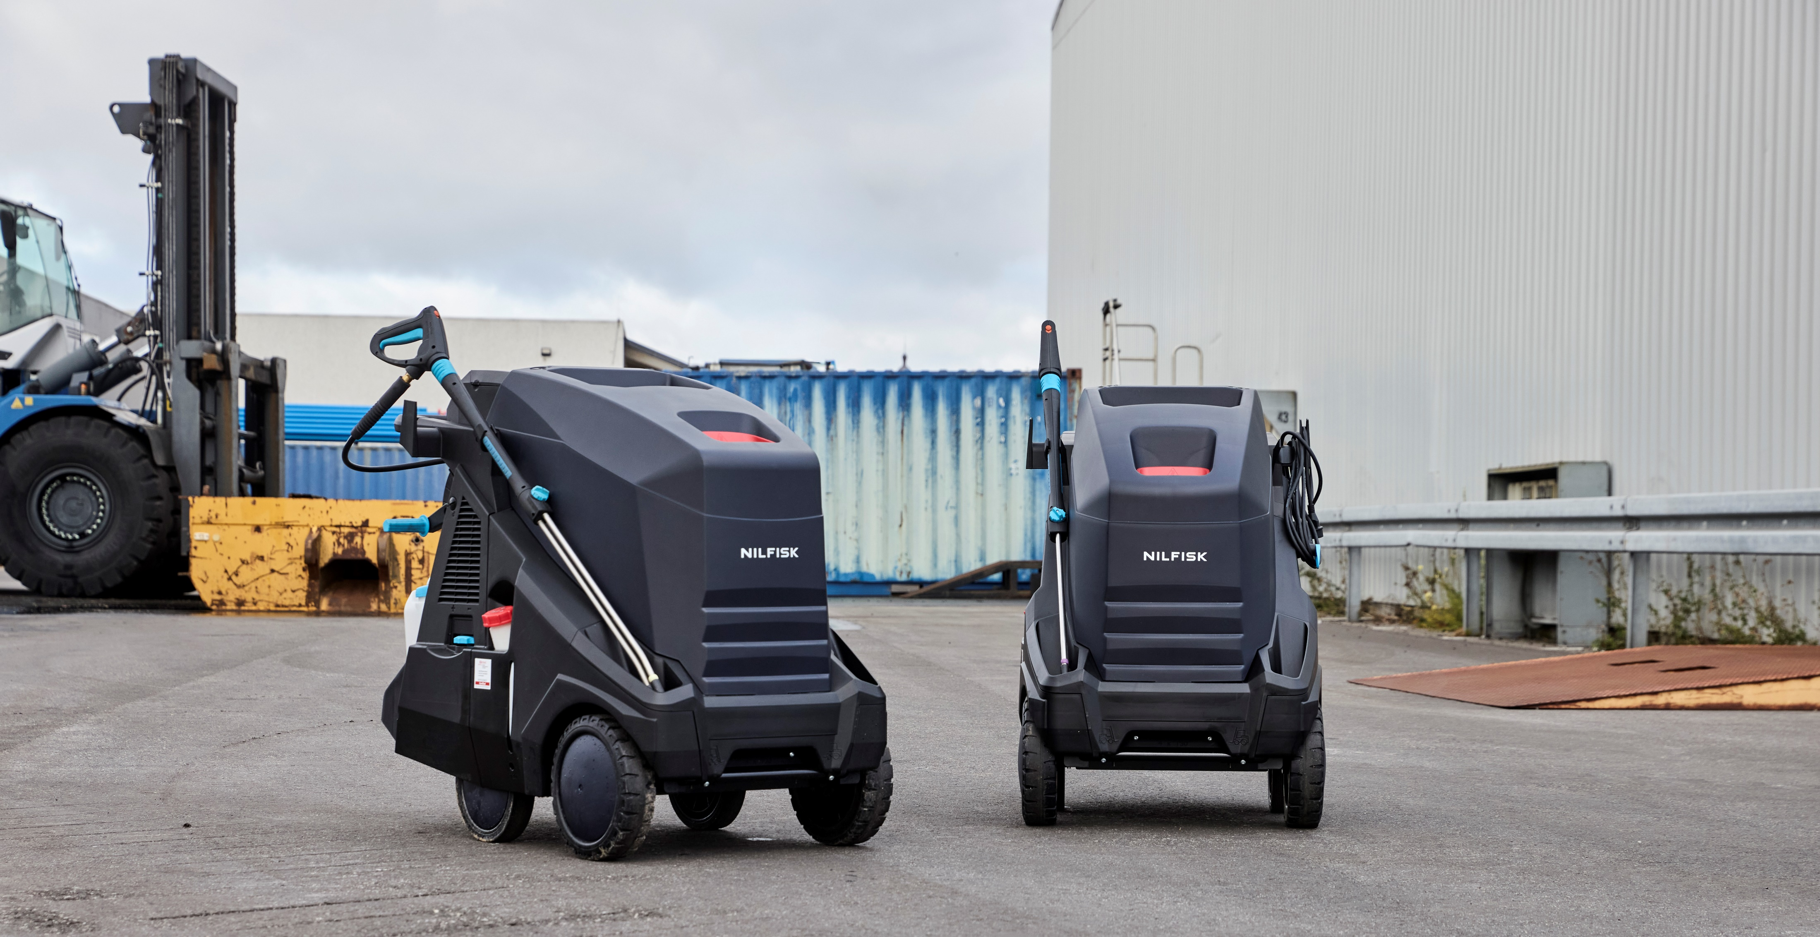
Nueva gama MH: Presentación comercial

Slide 2
Agenda
1
Propuesta de valor
5
Eficiencia
9
Especificaciones técnicas
2
Marca y diseño
6
Servicios
10
PAC
3
Segmentos
7
Patentes
4
Producto
8
Resumen del producto

Slide 3
1
Propuesta de valor

Slide 4
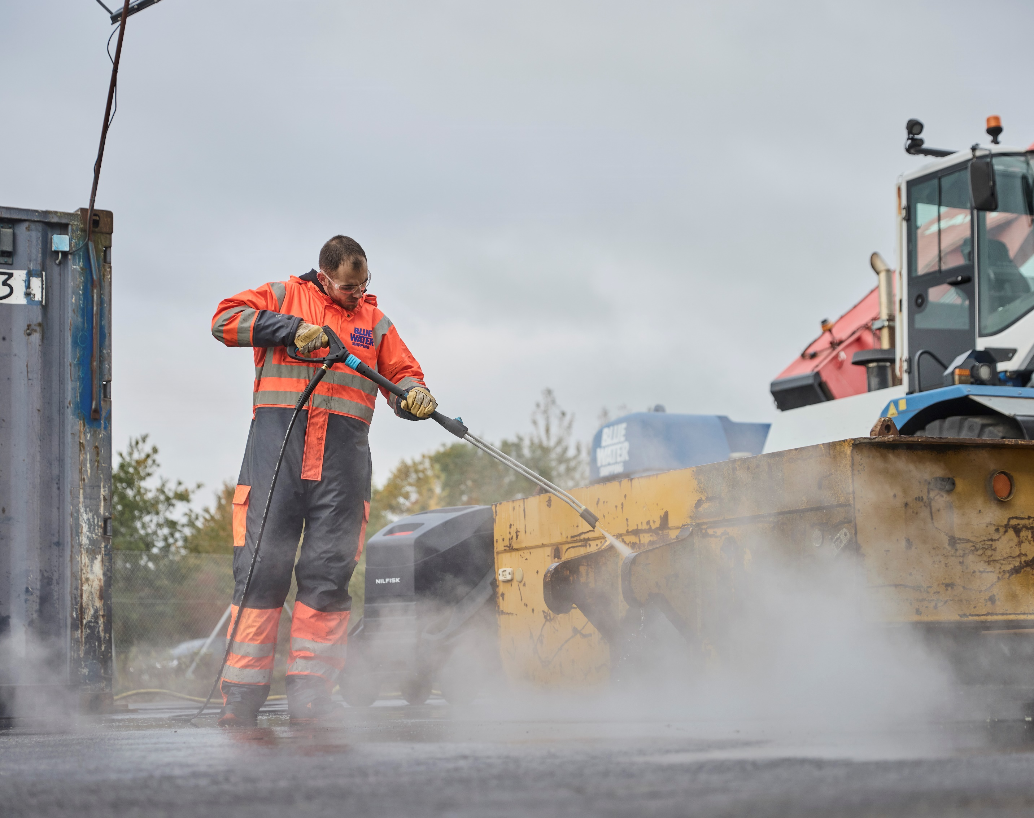
Propuesta de valor
Nueva Gama MH
El éxito de nuestros clientes es el centro de nuestras soluciones.
Nuestras versátiles hidrolimpiadoras de alta presión con agua caliente y tecnología de caldera compatible con biocombustible están optimizadas para ofrecer la máxima rentabilidad en las tareas de limpieza más exigentes, ayudando a los operadores a trabajar con la máxima eficiencia para que su equipo prospere y su negocio alcance el éxito.

Slide 5
2
Marca y diseño

Slide 6
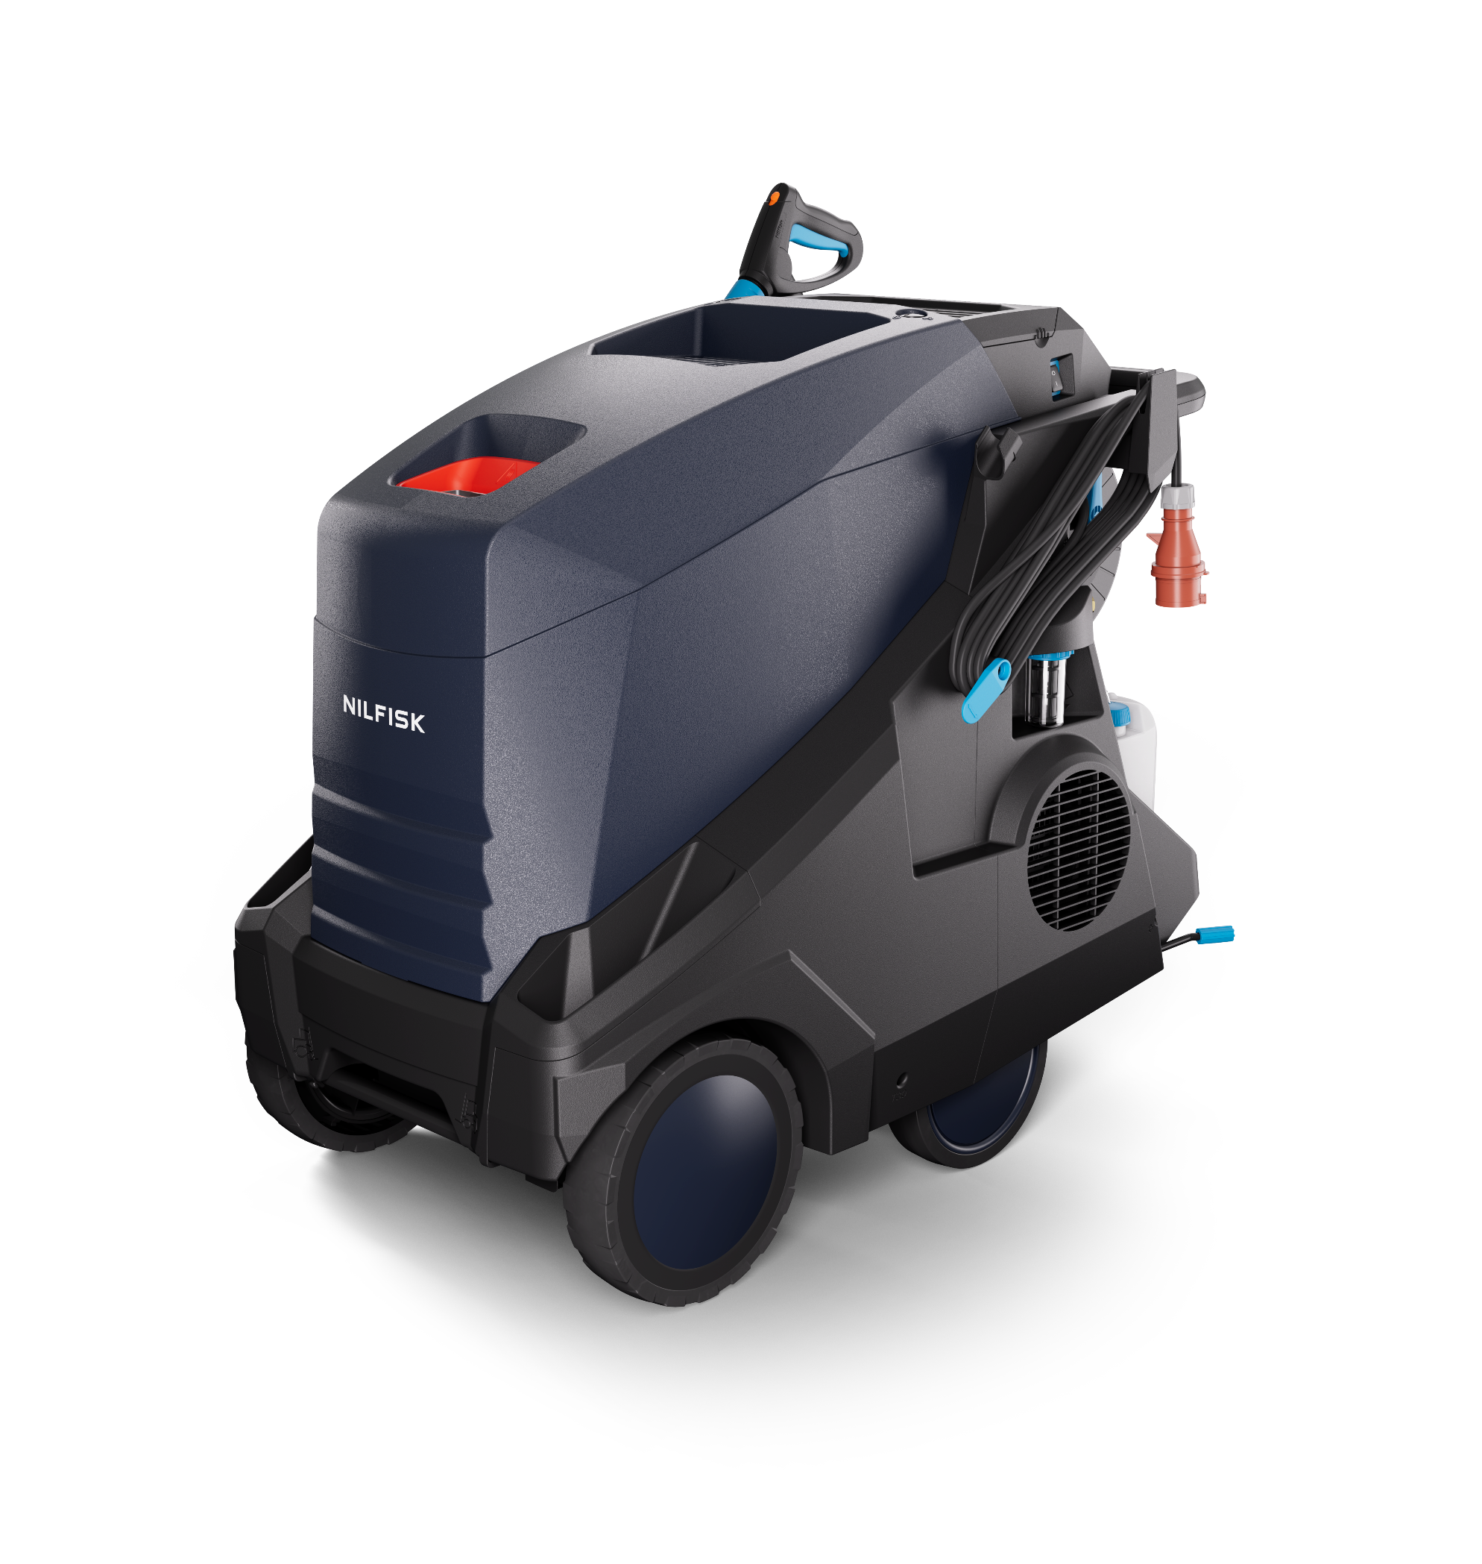
Estrategia CMF para la próxima generación de productos profesionales
La nueva paleta profesional CMF ha sido investigada, desarrollada y probada exhaustivamente, y permite un uso más elevado de plásticos no vírgenes y reciclados* (en línea con nuestros objetivos de RSC), al mismo tiempo que facilita una usabilidad intuitiva.
Primary product body colour
This is the main product colour to be used on all major parts.
Ergonomic / feature colour
A colour to highlight ergonomic areas (e.g. grip) and product specific features and USPs.
User touchpoint operational colour
Switches, buttons, caps, grips. Any part this colour is needed to be interacted with to operate the machine effectively.
Safety / service colour
Parts this colour indicate safety elements (e.g. charging cables, reverse buttons) and service point.
La gama MH no se fabricará con plástico reciclado

Slide 7
3
Segmentos

Slide 8
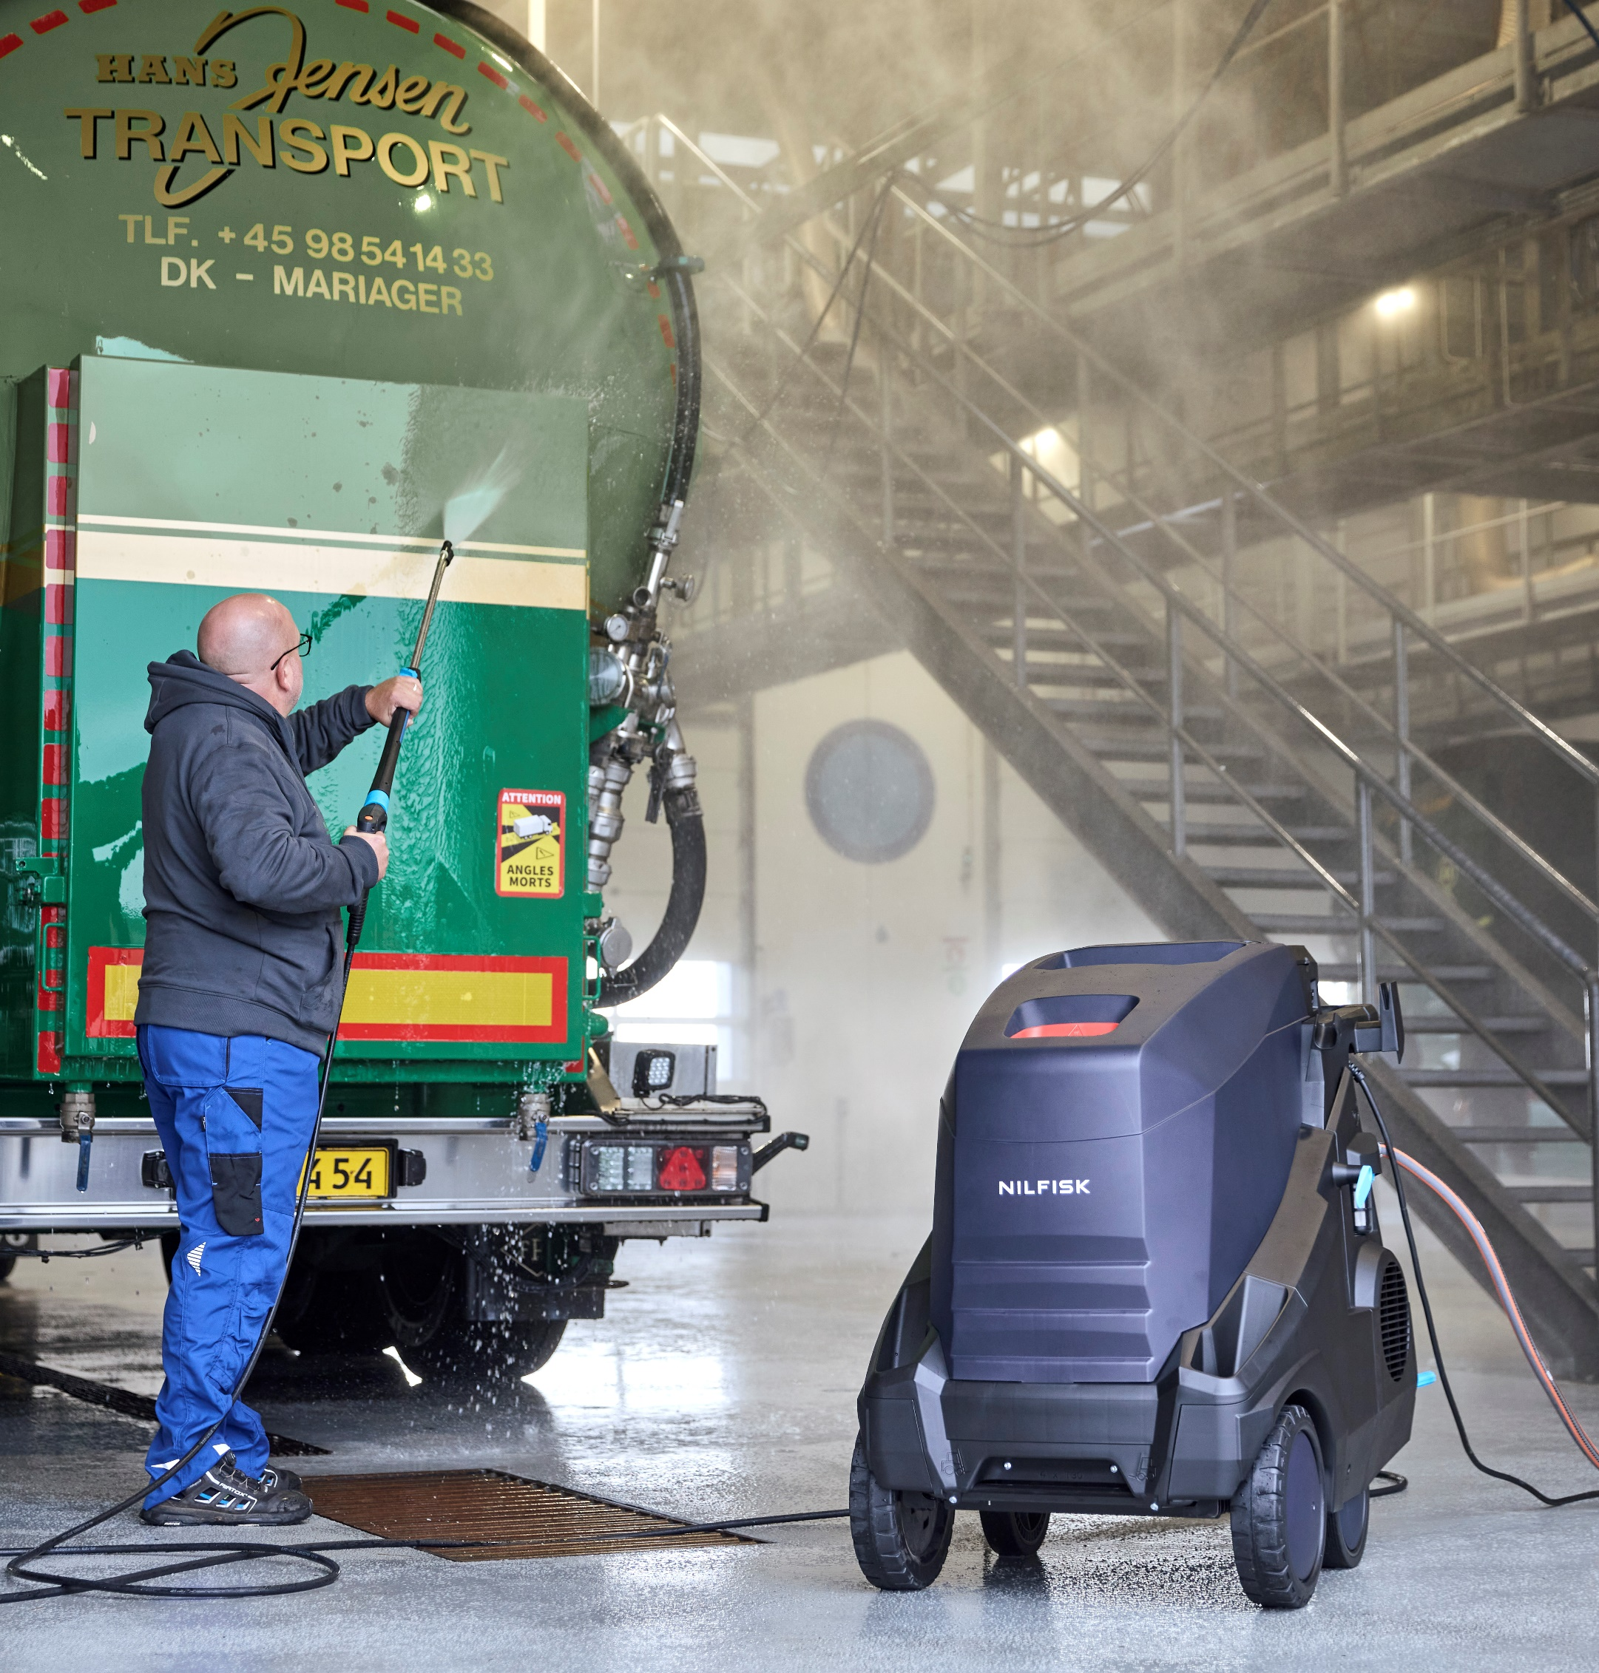
Segmentos objetivo
Aplicaciones
Principales segmentos objetivo
Industrias
Automotriz
Agricultura
Construcción e infraestructura
Aplicaciones clave y trabajos por realizar (JTBD)
Limpieza de vehículos
Limpieza de equipos
Superficies
Tareas de limpieza que implican la eliminación de aceites y grasas.

Slide 9
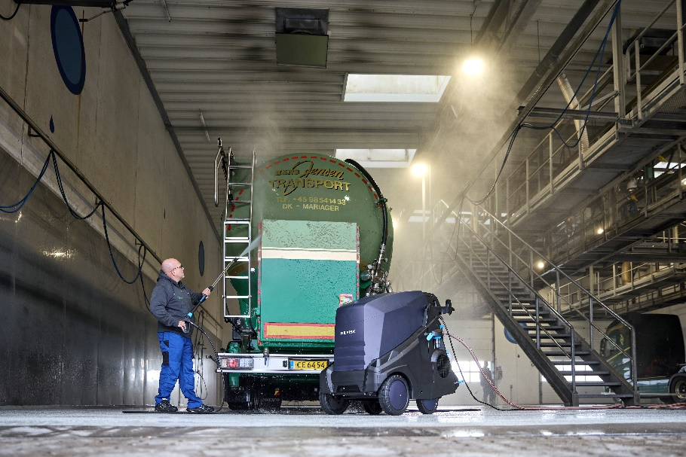
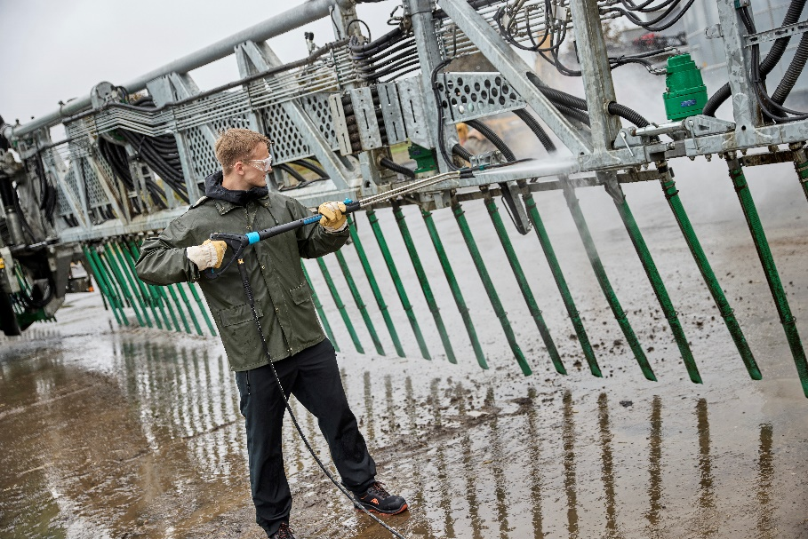
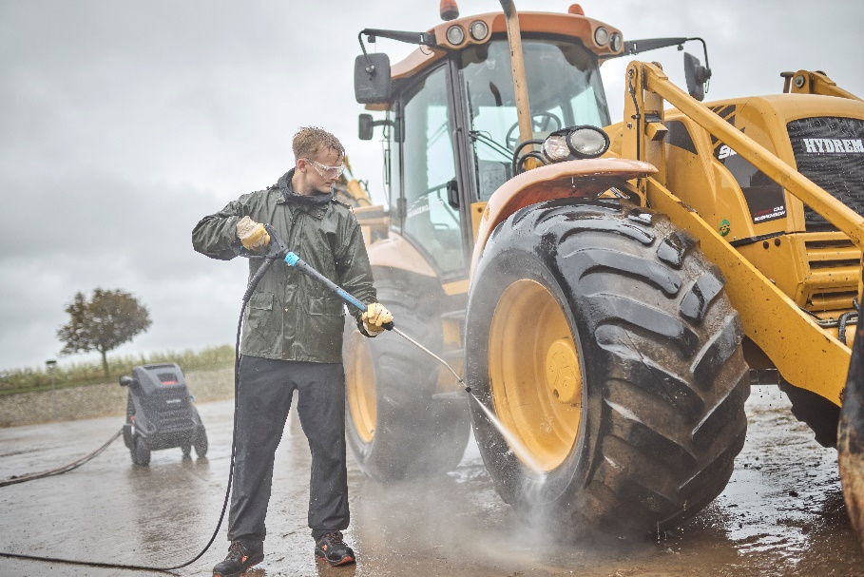
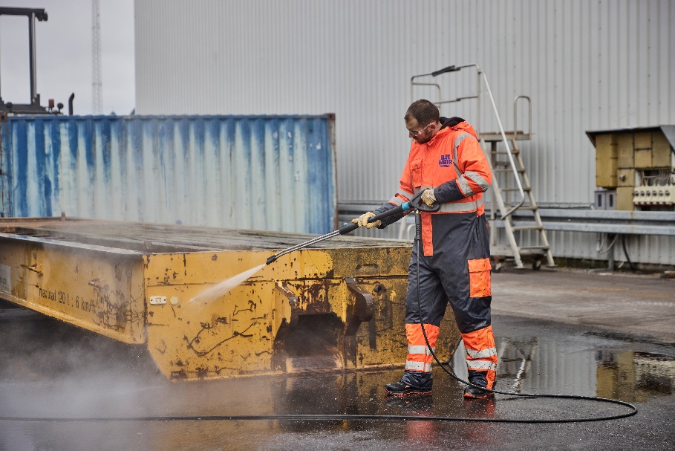
Gama MH
Diseñado para ofrecer un rendimiento excepcional en todos los segmentos
Cada industria tiene necesidades únicas. La gama MH ofrece una selección versátil de motores y bombas en distintos tamaños, diseñados para funcionar durante diversos periodos de tiempo. Sin concesiones, solo precisión.
Automotriz
Las bombas de alto rendimiento y la dosificación precisa de detergente hacen que la gama MH sea ideal para limpiar camiones y remolques, desengrasar piezas, limpiar motores y suelos de talleres, garantizando resultados impecables con un mínimo desperdicio y máxima eficiencia.
Agricultura
Con opciones de bombas de gran capacidad, componentes robustos y largos tiempos de funcionamiento, la gama MH afronta tareas de limpieza exigentes durante todo el día en maquinaria, equipos y áreas para animales, mejorando la higiene y reduciendo los tiempos de inactividad en entornos industriales y agrícolas.
Construcción y edificación
Diseñada con una interfaz resistente e impermeable y preajustes de cambio rápido, la gama MH soporta entornos exigentes y un uso intensivo, eliminando fácilmente concreto, suciedad y escombros, y ahorrando tiempo en el lugar de trabajo.
La presión optimizada para la industria, la alta temperatura y el diseño duradero hacen que la gama MH sea ideal para la limpieza de contenedores, carretillas elevadoras y maquinaria industrial, eliminando suciedad pesada y aceite con un mínimo de residuos y máximo tiempo de actividad.

Slide 10
4
Producto

Slide 11



Diseñados y fabricados para rendir al máximo
Alta eficiencia y control
Rendimiento
Innovadora, eficiente y diseñada para durar: nuestra tecnología avanzada y líder en la industria maximiza el rendimiento, reduce los costes y se adapta a las distintas necesidades de la industria, garantizando durabilidad y el máximo tiempo operativo.
Control
Inteligentes, adaptables y fáciles de usar: nuestras soluciones ofrecen flexibilidad en el uso de combustible, controles intuitivos y están diseñadas para mejorar la eficiencia, la consistencia y la facilidad de operación en diversos sectores.
Sostenibilidad
Sostenibles, rentables y fáciles de mantener: nuestras soluciones reducen las emisiones de CO₂ hasta en un 80%, disminuyen los costes operativos y minimizan los tiempos de inactividad gracias a diagnósticos inteligentes, mantenimiento guiado y un soporte de servicio sin interrupciones.

Slide 12
Lanzamiento y estrategia de denominación de la nueva gama MH
Qué y Cuándo
Nueva gama MH: renovación completa de la gama
Detalles de denominación
Ejemplo
MH35C PAX
MH = Móvil de agua caliente
3 = Número dentro de la gama
5 = Máquina avanzada
C = Bomba Compacta con motor de 2800 rpm
PA = Activado por presión
X = Carrete de manguera
MH50M PA
MH = Móvil de agua caliente
5 = Número total de modelos en la gama MH
0 = Máquina estándar
M = Bomba Media con motor de 1450 rpm
PA = Activado por presión
MH75P FAX
MH = Móvil de agua caliente
7 = Número total de modelos en la gama
5 = Máquina avanzada
P = Bomba Premium con motor de 1450 rpm
FA = Activado por flujo
X = Carrete de manguera
Gama MH | Lanzamiento
MH35C | Enero de 2026
MH45M | Ene. 2026*
MH55M | Ene. 2026*
MH30C | Enero de 2026
MH40M | Enero de 2026
MH50M | Enero de 2026
MH35M | ago. 2026
MH65P | ago. 2026
MH75P | ago. 2026
MH85P | ago. 2026
MH20C | ago. 2026
MH60P | ago. 2026
MH70P | ago. 2026
MH55M E | Octubre de 2026
* Las versiones fuera de EMEA se lanzarán en agosto de 2026

Slide 13
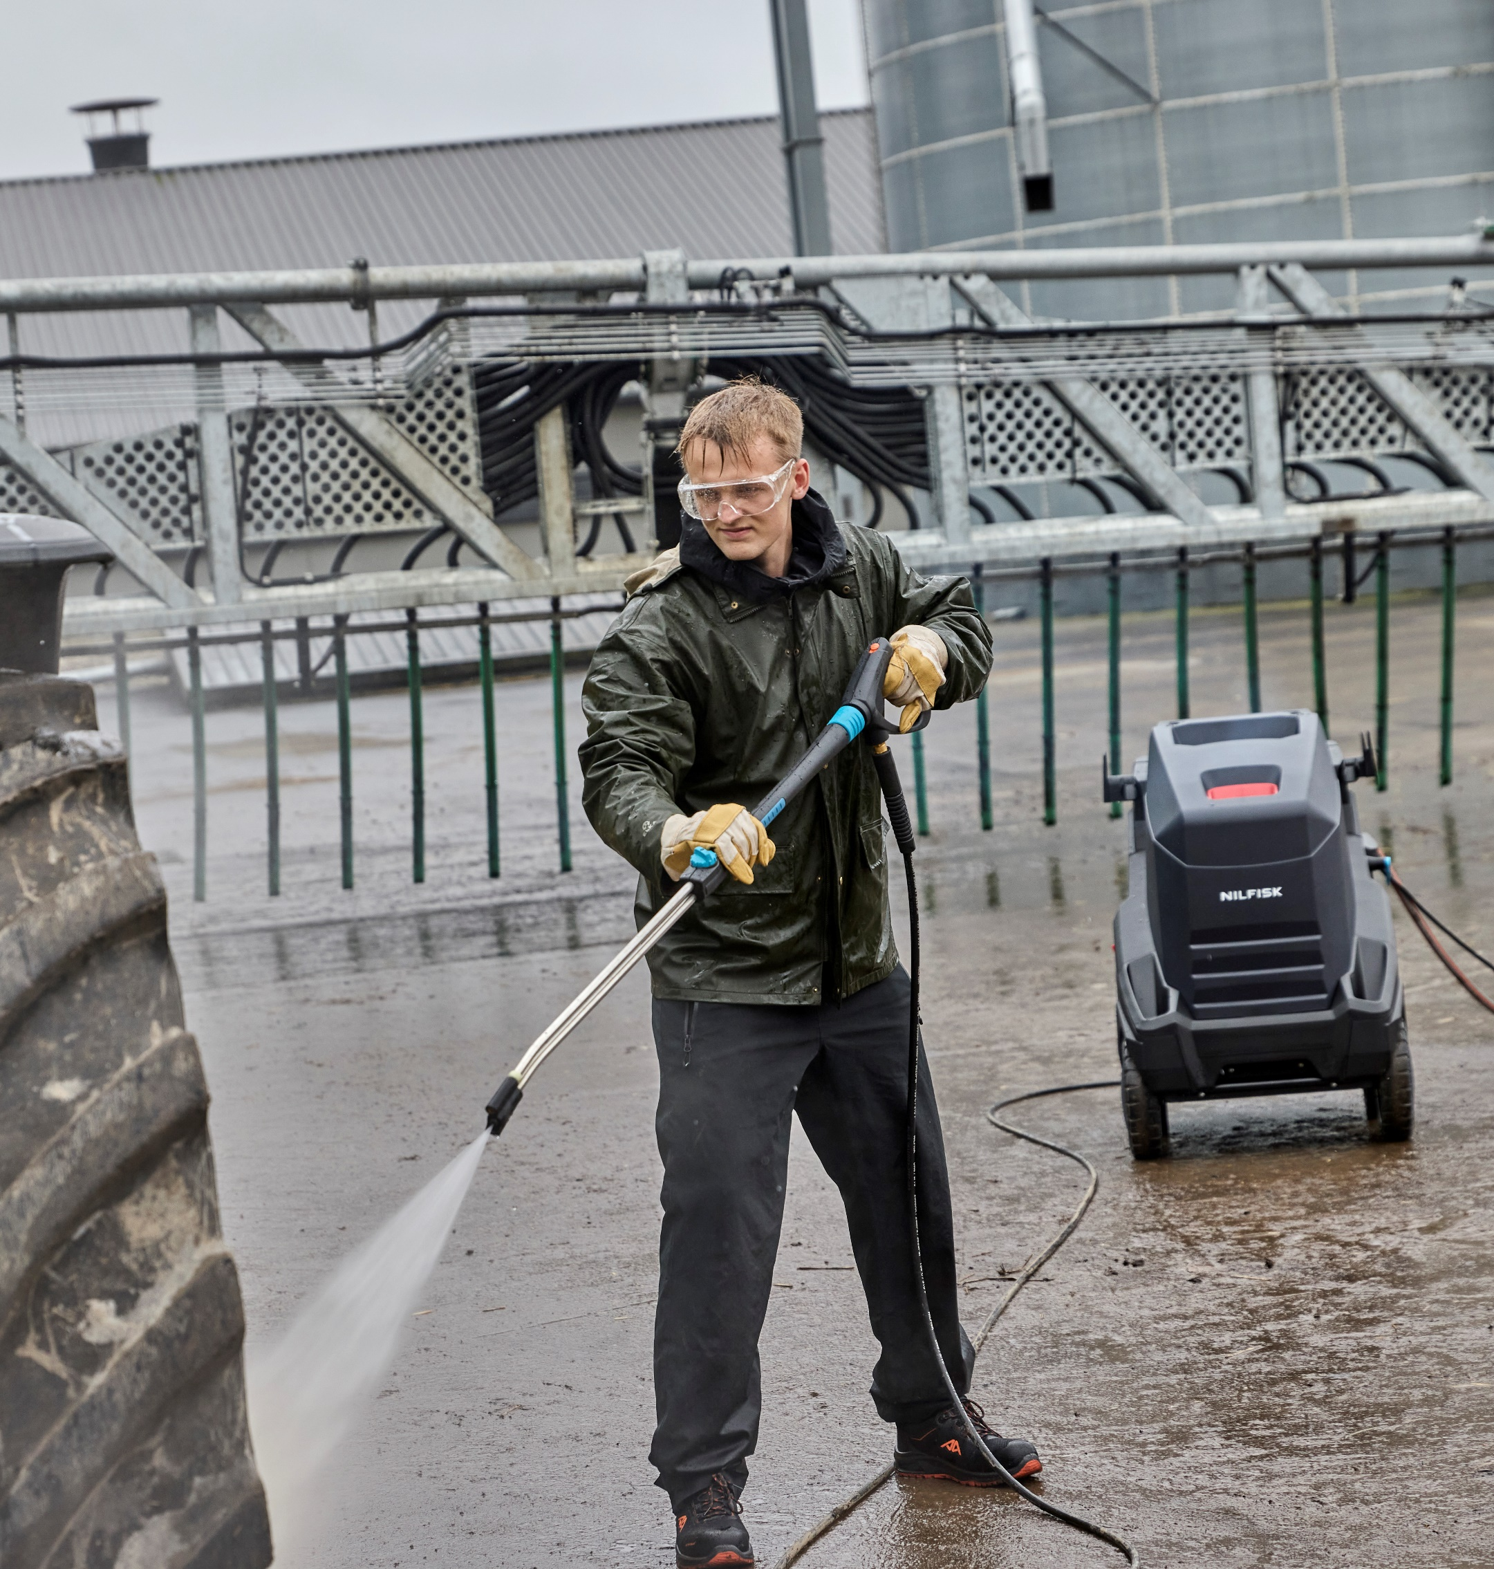
Nuevas prestaciones y mejoras
Avanzado y Estándar
Rendimiento y eficiencia
Caldera con eficiencia mejorada y patentada (~96% de eficiencia)*
Eficiencia diésel mejorada (~4,4 % de ahorro de diésel)*
Compatible con biocombustible (hasta un 80% de reducción de CO2)
Sistema de detección de llama mejorado y pendiente de patente
Sistema de dosificación de detergente mejorado y pendiente de patente
Experiencia del usuario
Puntos de contacto destacados
Modos de limpieza personalizables con función de bloqueo*
Puntos de acceso para combustible y mantenimiento del sistema antigrava*
Guías de mantenimiento rutinario* (patente en trámite)
Conectividad mediante la app para optimizar el servicio
Diseño moderno
Colores de Nilfisk actualizados
Embalaje mejorado (PAC)
Soluciones específicas según características
Conjunto avanzado de especificaciones técnicas
Conjunto de características estándar
Solo en modelos avanzados

Slide 14
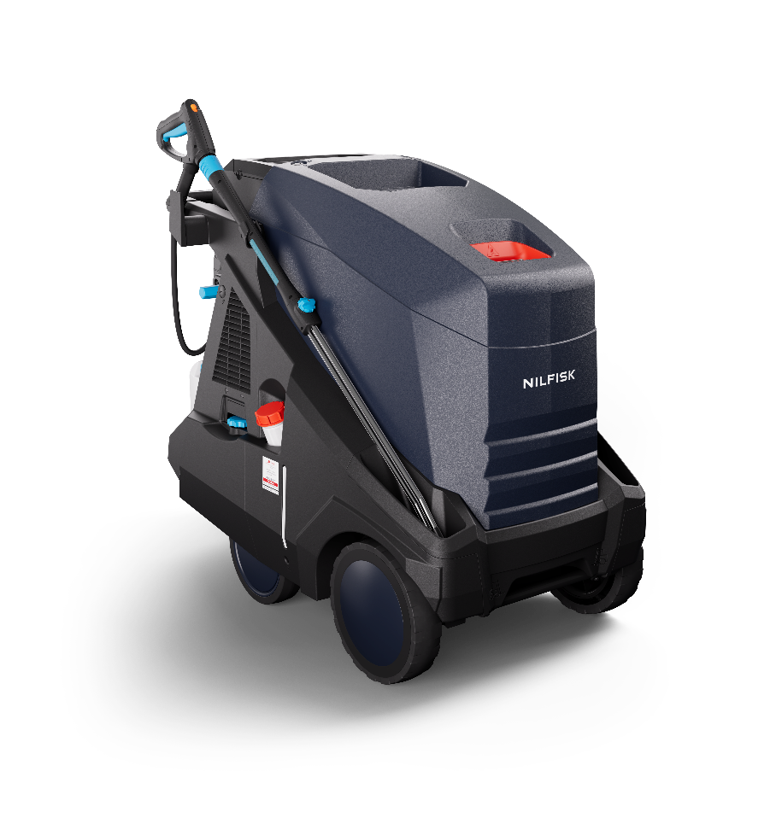
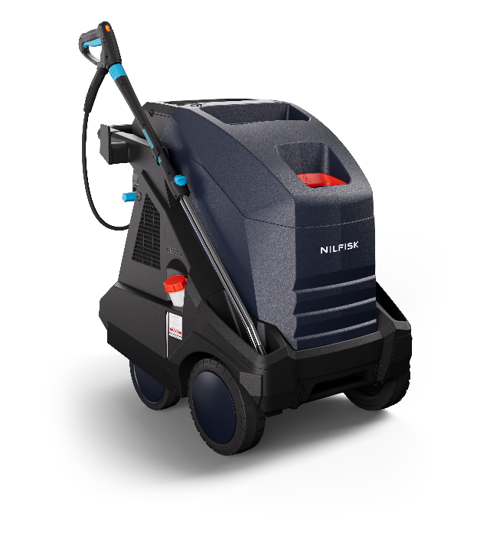

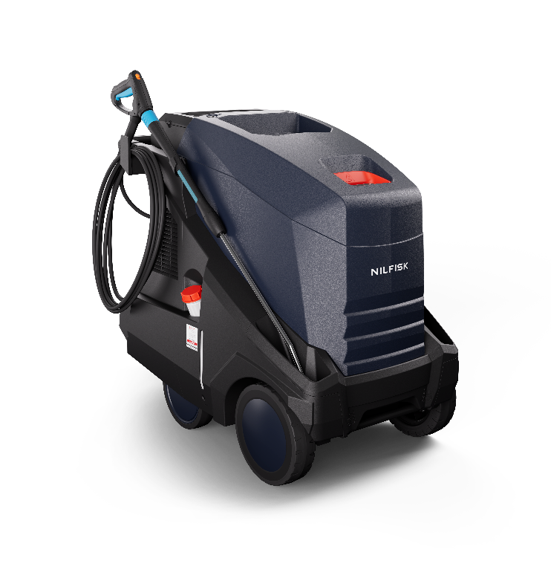

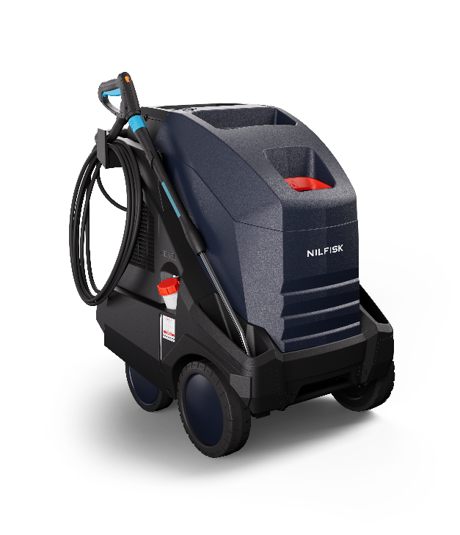
Gamas avanzadas y estándar
Gama Avanzada – MH35-85
Caldera de alta eficiencia energética (~96% de eficiencia)
Compatible con biocombustibles
Nuevas opciones de color (PBLS)
Reducción de las emisiones de CO2 (hasta un 80%)
Interfaz de usuario personalizable
Todas las características
Funciones de servicio mejoradas
Compacto
Medio
Premium
Gama estándar – MH20-70
Caldera EcoPower™ (aprox. 92% de eficiencia)
Compatible con biocombustibles
Nuevas opciones de color (PBLS)
Reducción de las emisiones de CO2 (hasta un 80%)
Características centradas
Precio más accesible
Compacto
Medio
Premium

Slide 15
Avanzado vs. Estándar
Comparación de características
 | MH20-70 - Estándar | MH35-85 - Avanzado
Caldera de alta eficiencia energética (nueva caldera) |  | 
Caldera EcoPower™ | 
Compatible con biocombustibles (B7, B10, B20, B30 y XTL/HVO) |  | 
Sistema de detergente integrado |  | 
Lanza universal | 
Lanza de presión regulable (Tornado) |  | 
Interfaz de usuario mejorada |  | 
Bloquee la máquina a configuraciones específicas |  | 
Indicador de servicio y notificaciones emergentes |  | 
Diagnóstico de máquinas e identificación de fallos |  | 
Sensor de combustible |  | 
Sensor de llama |  | 
Sistema antical |  | 
Función de vapor |  | 
*Carrete de manguera |  | 
Pistones de cerámica |  | 
Activado por flujo |  | 
*Solo en modelos seleccionados

Slide 16
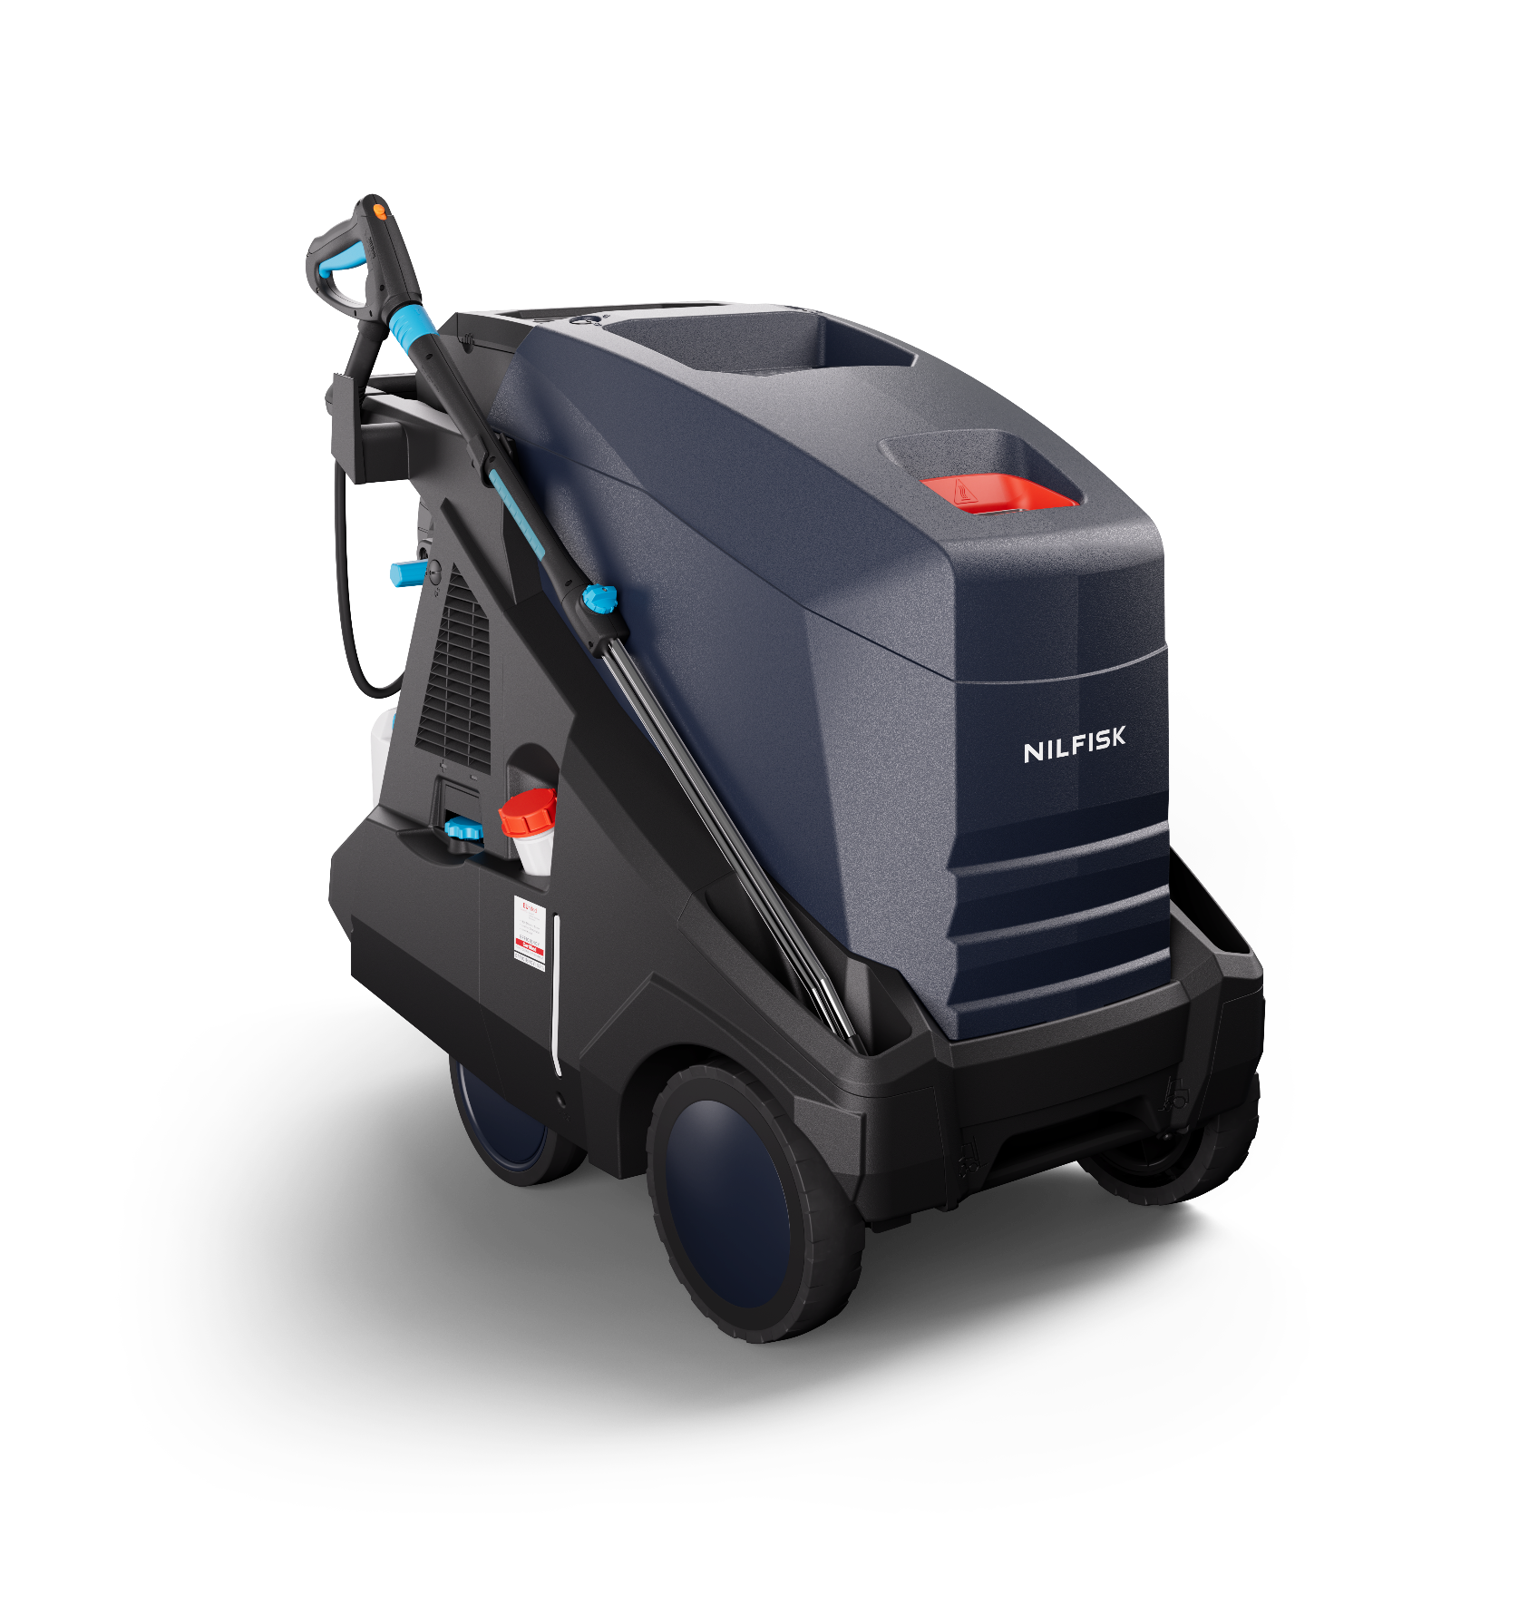
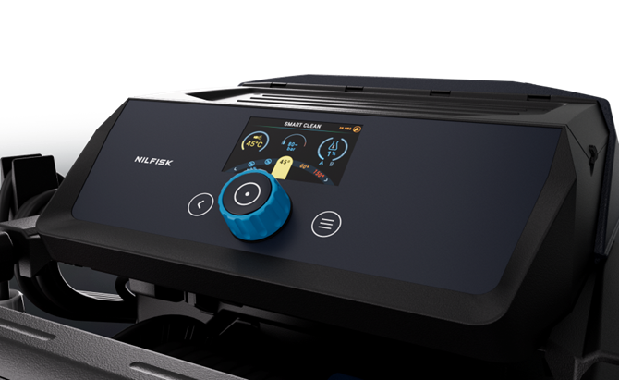
MH35-85
La gama Avanzada

Slide 17

MH35-85
Ventajas y beneficios de la gama MH
Caja de almacenamiento
Guarde las herramientas o los accesorios en la guantera o sobre las superficies texturizadas.
Pistola Ergo 2000 con acoplamiento rápido. Concepto de accesorio ergonómico.
mejora el manejo y reduce el esfuerzo
Manguera reforzada con acero: duradera y flexible
Interfaz de usuario actualizada: personalice los modos de limpieza y bloquee las máquinas en la configuración deseada. Obtenga información sobre el estado de las máquinas.
Sensor de llama mejorado
Detecta la llama y evita el llenado no deseado de la caldera en modo estacionario.
Carrete de manguera guiado para un manejo fácil con una sola mano
Almacenamiento de manguera con enrollado y protección
Freno de estacionamiento
Estacionamiento fácil y freno de estacionamiento accionado con el pie
Sistema interno de detergente de alta presión
El sistema actualizado de dosificación precisa de detergente garantiza resultados de limpieza óptimos y un uso eficiente del producto.
Lanza Tornado
Lanza doble con ajuste de presión. Realice el trabajo con una boquilla de alta eficiencia o reduzca la presión para enjuagar o evitar salpicaduras.
Ranuras para montacargas
Levante o traslade la máquina de forma estable con un montacargas

Slide 18
Interfaz de usuario mejorada
Simplicidad digital
Encienda la máquina con el interruptor de encendido/apagado; se iniciará con el último ajuste preestablecido utilizado.
Ajuste la máquina mediante el resistente botón giratorio y los botones impermeables de retroceso y de menú.
La máquina cuenta con 5 configuraciones preestablecidas que pueden ajustarse rápidamente, ocultarse o ampliarse añadiendo más con nombres personalizados.
La pantalla muestra la temperatura, la presión y el porcentaje de la solución detergente.
Los ajustes pueden bloquearse para controlar la temperatura de la máquina y la dosificación de detergente, optimizando los costes y garantizando la seguridad.
La pantalla se puede configurar en los idiomas locales.
Cuando se requiere servicio, se presentan trabajos de mantenimiento menores o se detectan fallos, la pantalla muestra una notificación emergente con los próximos pasos para facilitar la gestión y mantener la máquina limpiando.
Las máquinas pueden mostrar las mejores prácticas de limpieza HPW, ofrecer orientación para incorporar a los usuarios y proporcionar información sobre su uso.

Slide 19
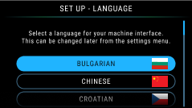
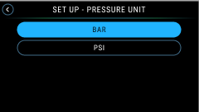
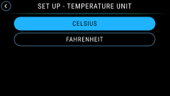
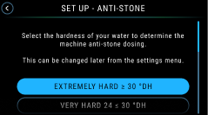
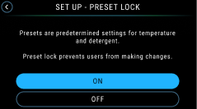
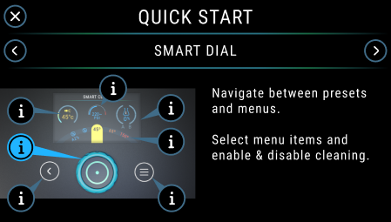
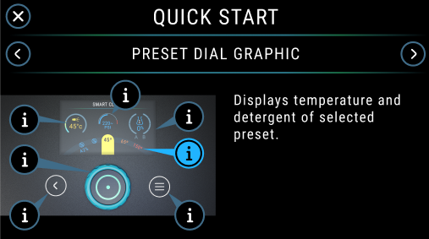
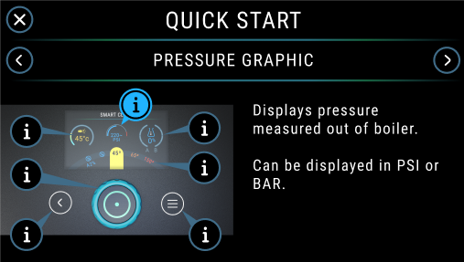
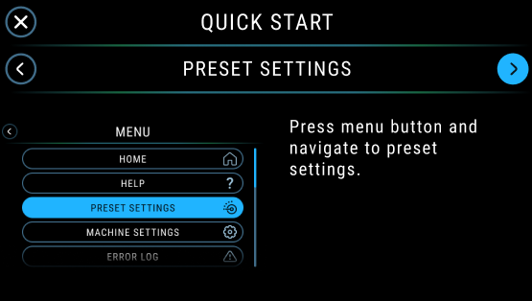
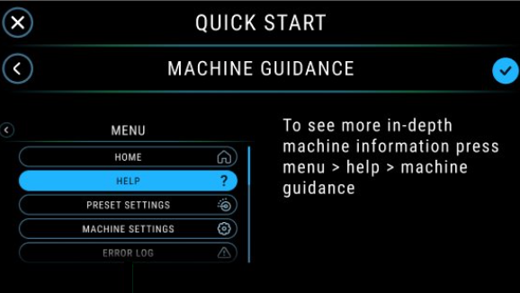
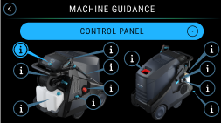
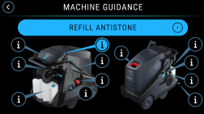
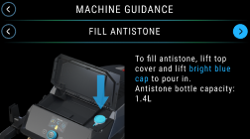
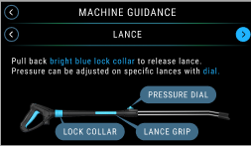
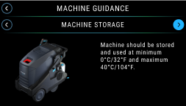
Interfaz de usuario mejorada
Uso inicial y familiarización con la máquina y su interfaz de usuario
Primer uso: el usuario es guiado a través de esta secuencia al encender por primera vez una máquina nueva.
Guía de inicio rápido: disponible en el menú y puede activarse al iniciar.
Guía de uso de la máquina: orientación sobre la interfaz de usuario y los puntos de interacción

Slide 20
Interfaz de usuario mejorada
Uso diario
Utilice la máquina en su configuración original
Las máquinas Advanced cuentan con cinco ajustes preestablecidos que cubren la mayoría de las tareas de limpieza.
Encienda la máquina y seleccione el modo de limpieza deseado. Memoria último ajuste.
¿Necesita hacer un pequeño ajuste en la configuración?
Los ajustes preestablecidos pueden modificarse fácilmente: mantenga pulsado el botón del dial durante 2 segundos y ajuste la temperatura y la dosificación de detergente.
Personaliza ajustes preestablecidos
Las máquinas de la “advanced” pueden ajustarse para adaptarse a las necesidades y preferencias de cada cliente.
En el menú de preajustes, los preajustes de fábrica pueden ocultarse o personalizarse.
También es posible crear nuevos preajustes, asignando un nombre específico a cada uno.
Los usuarios pueden crear un total de 20 configuraciones preestablecidas.
Bloquee la máquina en ajustes predefinidos
Los ajustes preestablecidos de la máquina pueden bloquearse mediante un código PIN de 4 dígitos elegido por el cliente.
Asegure resultados consistentes y minimice el uso excesivo de diésel y detergente con el bloqueo de ajustes preestablecidos activado.

Slide 21
Actualización de la interfaz de usuario
Aspectos clave, uso y mantenimiento, y puesta en marcha
Información sobre las máquinas
Descubra perspectivas clave sobre:
A tiempo
Caldera lista para funcionar
Tiempo de funcionamiento del motor y la bomba
Aplicación del detergente en el momento preciso
Horas desde el último mantenimiento
Fecha del último servicio
Encuentre la información de la máquina en la sección Menú.
Uso y mantenimiento
¿Necesita encontrar el manual de usuario o los artículos PAC? Escanee el código QR desde la sección de Ayuda y acceda directamente a Nilfisk.com.
Acceda a información sobre códigos históricos de advertencia y error en la sección Registro de errores del menú.
Guía del usuario de hidrolimpiadoras
Descubra las mejores prácticas para el uso óptimo de hidrolavadoras.
Oriente a los nuevos usuarios con información sobre
Distancia de pulverización
Ajuste de presión
Ajuste de temperatura
Ángulo de pulverización
Y mucho más
Se encuentra en la sección de ayuda

Slide 22
Interfaz de usuario mejorada
Maximice el rendimiento y la vida útil de su máquina
Advertencias
El equipo notificará a los usuarios si:
Depósito de combustible vacío
Tecnología Anticalcárea
Mantenimiento pendiente (con cuenta regresiva en horas)
Servicio vencido (con contador de horas)
Falta de flujo de agua hacia la máquina
Error del sensor de presión
El mensaje emergente mostrará la causa y una solución para corregir la advertencia.
Mensajes de error
La máquina informará y limitará la limpieza en los programas de limpieza seleccionados si se detectan errores en la caldera, el motor, la bomba o los sensores.
El objetivo del comportamiento ante errores es proteger el funcionamiento de la máquina durante su uso presente y futuro.
Los mensajes emergentes mostrarán una causa y una solución para resolver el error. Se mostrará un código QR para escanear y contactar directamente con el Servicio Nilfisk.

Slide 23

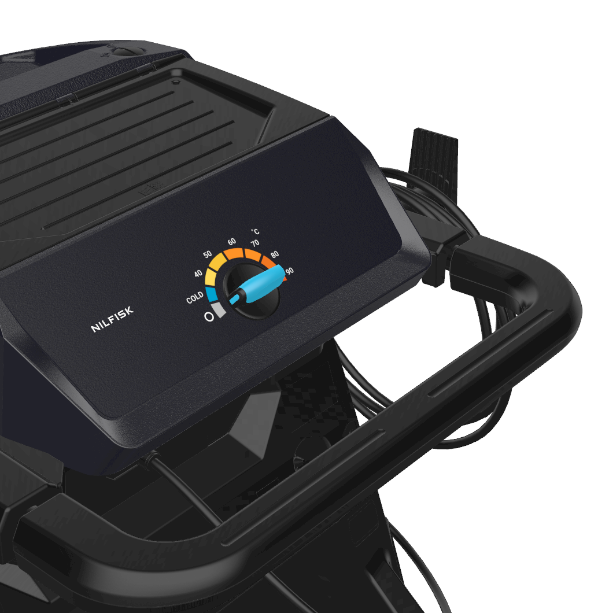
MH20-70
Gama Estándar

Slide 24

MH20-70
Ventajas y beneficios de la gama MH
Pistola Ergo 2000 con acoplamiento rápido. Concepto de accesorio ergonómico.
mejora el manejo y reduce el esfuerzo
Gancho giratorio para cable
Gestión rápida y sencilla del cable de alimentación (sistema de giro) para una instalación y almacenamiento rápidos.
Interfaz de usuario actualizada. Dial sencillo para seleccionar entre modos de agua fría y caliente.
Manguera reforzada con acero: duradera y flexible
Caja de almacenamiento
Guarde las herramientas y los accesorios en la guantera o sobre las superficies texturizadas.
Freno de estacionamiento
Estacionamiento fácil y freno de estacionamiento accionado con el pie
Ranuras para montacargas
Levante o traslade la máquina de forma estable con un montacargas
Lanza universal Lanza de boquilla única que garantiza un rendimiento óptimo gracias a su diseño de alta eficiencia.

Slide 25
Interfaz de usuario mejorada
Interacción directa y eficiente con la máquina
Todas las máquinas estándar están equipadas con un dial sencillo que permite encender o apagar la máquina y seleccionar la temperatura deseada.
Las máquinas Standard ofrecen las siguientes configuraciones de limpieza preestablecidas:
  Frío
  Agua caliente ajustable de 40 a 90 °C, en incrementos de 10 °C.

Slide 26
5
Eficiencia

Slide 27
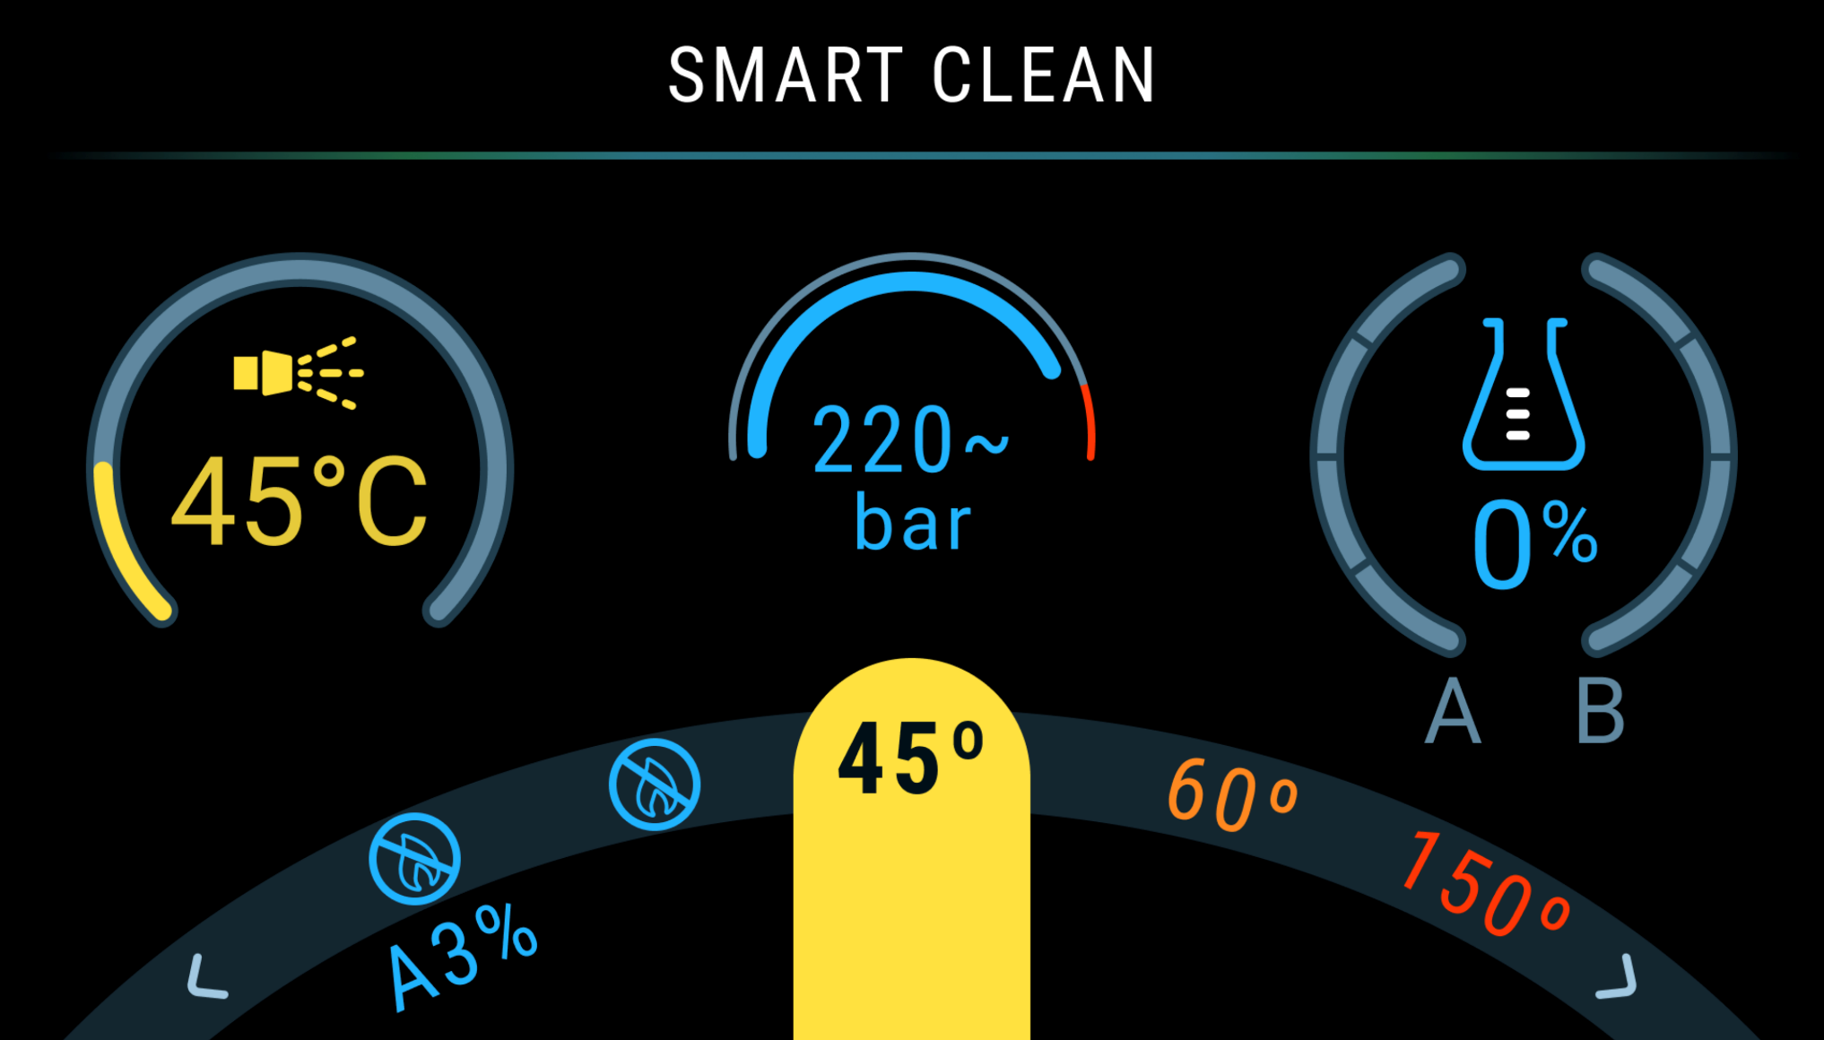
Ajustes predefinidos para una limpieza eficiente
Ahorre energía, combustible y detergente
Los ajustes preestablecidos están diseñados para cubrir la mayoría de las tareas de limpieza con eficiencia.
Detergente (frío y dosificación al 3%)*
Limpieza en frío
Limpieza inteligente (45°): ideal para la mayoría de las tareas
Limpieza con agua caliente (60 °C)*
Limpieza con vapor a 150 °C*
Preajustes rápidos: mantenga presionado el botón del mando durante 2 segundos para ajustar la temperatura y el detergente.

Slide 28
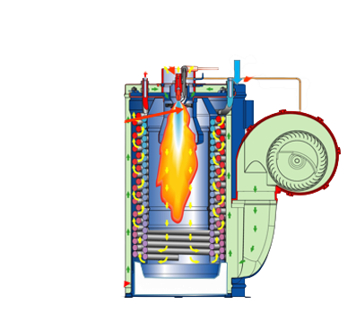
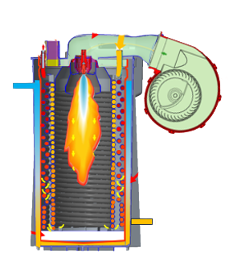
Diseñada para la eficiencia
Caldera de Alta Eficiencia Energética vs. Caldera EcoPower
Aire frío directo
Salida de gases
Agua fría del grifo utilizada por la bomba
Salida de gases
Salida de agua caliente
Salida de agua caliente
Agua precalentada
de la bomba
Agua fría del grifo
Boquilla de aceite
Unidad de ventilador
Bomba
Agua precalentada en la bomba
Aislamiento
Unidad de ventilador
Caldera EcoPower™
Caldera de Alta Eficiencia Energética
INFORMACIÓN CONFIDENCIAL DE LA EMPRESA

Slide 29
La compatibilidad con biocombustibles y la eficiencia energética ayudan a nuestros clientes en ahorrar dinero.
Serie MH: Ahorrar combustible = Ahorrar dinero para nuestros clientes
La compatibilidad de HPW con biodiésel puede ayudar a nuestros clientes a alcanzar sus objetivos de reducción de CO₂, mientras que el uso eficiente del combustible permite ahorrar dinero y respaldar su inversión.
Supuestos: 4 horas por día, 5 días por semana, 45 semanas por año. Ahorro del 4,4% (modelo nuevo vs modelo antiguo Nilfisk). 1 litro de diésel: 1,89 EUR. 1 litro de biodiésel HVO: 2,05 EUR. Precio de la máquina: 4.687 EUR.
Precios de lista (DK) https://www.fuelfinder.dk/listprices.php 03/10/2025

Slide 30
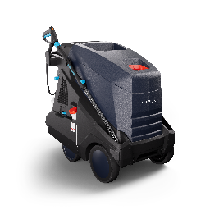
Al cambiar a biocombustibles se reduce la huella de carbono en el uso de equipos de agua a alta presión.
Una máquina que funciona al 100% con HVO puede reducir hasta un 80% las emisiones en comparación con el uso de diésel. El nivel de reducción puede variar según el país de uso.
Metodología:
Se asume que los biocombustibles tienen emisiones biogénicas netas cero (el CO₂ capturado durante el crecimiento se libera durante la combustión); únicamente se consideran el metano (CH₄) y el óxido nitroso (N₂O) provenientes de la combustión.
Los factores de emisión para la electricidad provienen de la AIE (2024).
Los factores de emisión para los combustibles provienen de Defra (2024).
Estamos utilizando factores de emisiones del ciclo de vida, considerando las emisiones a lo largo de toda la cadena de suministro de biocombustibles.
Emisiones por producto (kg CO₂e/hora)
Francia
MH55M 220/1100
Alemania
-3%
-69%
-4%
-80%
22
22
19
19
9
18
9
18
7
4
4
1
1
1
3
4
4
3
Modelo anterior – funciona con diésel
Nuevo – funciona con diésel
Nuevo – funciona con HVO
Modelo anterior – funciona con diésel
Nuevo – funciona con diésel
Nuevo – funciona con HVO
Diesel
Electricity
HVO

Slide 31

Caldera de alta eficiencia aprobada
Las calderas Nilfisk se prueban conforme a los estándares de EUnited.
Las calderas Nilfisk se someten a pruebas conforme a los requisitos de EUnited.
Los índices de eficiencia son:
Caldera con eficiencia energética del ~96% (MH35-85)
Caldera EcoPower – eficiencia del ~92% (MH20-70)
Mayor eficiencia = menor consumo de combustible = ahorro de costes
Mayor eficiencia = temperatura más constante = limpieza más rápida y ahorro de energía y dinero
Además, la alta eficiencia se traduce en una combustión más limpia, con menos hollín y contaminación. Esto no solo beneficia al medio ambiente, sino que también reduce las necesidades de mantenimiento de la bobina y, por tanto, los costos de servicio.
Etiqueta EUnited Cleaning:
“La etiqueta para limpiadoras de alta presión de EUnited Cleaning es un sello de aprobación que certifica que el quemador altamente eficiente de las limpiadoras de alta presión estacionarias o cuasi-estacionarias con calefacción de aceite probadas cumple con exigentes requisitos de seguridad en cuanto a pérdida térmica de escape qA, emisiones de CO y emisiones de polvo. Estos parámetros deben ser supervisados para proteger al operador de cualquier riesgo procedente de los gases de escape del quemador integrado en la limpiadora de alta presión.” EUnited

Slide 32
6
Servicios

Slide 33
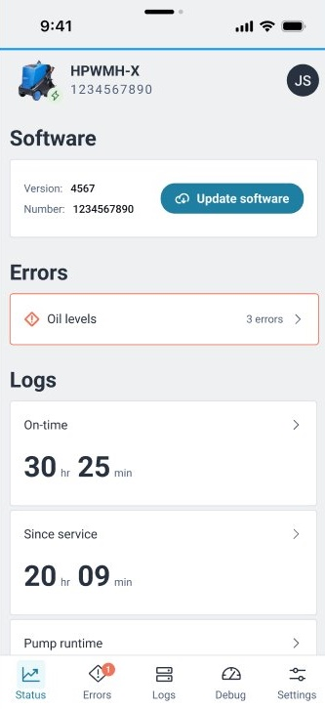
Aplicación de Servicio
Características principales:
Registro y inicio de sesión de usuarios, y acceso basado en permisos
Detección de dispositivos y conectividad Bluetooth
Intercambio de parámetros operativos y datos de fallos entre dispositivos móviles y máquinas
Descarga de software, herramientas de depuración y soporte fuera de línea
Diseños de pantalla completos y avanzados:
  Descubrimiento de dispositivos, vista general/detallada de parámetros, vista general/detallada de fallos, descarga de software, perfil/configuración del usuario, configuración de la máquina y registros.
Digital para una mejor experiencia de servicio
Como parte del proyecto MH, la herramienta de servicio se ha actualizado para adaptarse a los desarrollos presentes y futuros.
La nueva aplicación Service Tool permite a nuestra organización de servicio y a la red de distribuidores conectarse a la nueva gama MH mediante Bluetooth.
La Service Tool ha sido diseñada para funcionar en iOS y Android.
En conjunto con las ventanas emergentes de error del MH35-85s, tanto los técnicos de servicio como los distribuidores pueden obtener información más precisa sobre los problemas o errores de la máquina antes de la visita de servicio.
La herramienta de servicio será compatible con las nuevas máquinas MH Advanced y Standard.
*borrador visual

Slide 34
7
Patentes

Slide 35
Patentes
Impulsando el valor para el cliente y optimizando el TCO
Mayor eficiencia al precalentar el agua antes de la bomba
Valor para el cliente
  Menores costos de combustible
  Menores emisiones
Dosificación más precisa del detergente mediante electroválvulas
Valor para el cliente
  Menores costos de detergente
Detección acústica de llamas
Valor para el cliente
  Detección de llama sin mantenimiento
  Evita que la caldera se llene de combustible diésel si la llama no está encendida.
Ayuda al usuario a mantener la máquina y solucionar pequeños problemas.
Valor para el cliente
  Aumenta la disponibilidad operativa
  Prolonga la vida útil del producto
Caldera de Alta Eficiencia Energética
Dosificación de detergente (pendiente)
Detección de llamas (pendiente)
Interfaz digital de usuario (pendiente)

Slide 36
8
Resumen del producto

Slide 37
Gama MH
Perfiles de clientes
Gama Avanzada – MH35-85
Clientes a los que va dirigido:
Usuarios profesionales que requieren una limpieza continua e intensiva
Profesionales exigentes
Necesidades clave:
Alto rendimiento para suciedad y grasa pesadas
Quemador de bajo consumo y fiabilidad en funcionamiento continuo
Mantenimiento sencillo y máximo tiempo de actividad
Características destacadas:
Controles avanzados, eficiencia y facilidad de mantenimiento
Prioridades:
Rendimiento, eficiencia, durabilidad
Motivación principal:
Una solución potente y eficiente diseñada para aplicaciones exigentes.
Gama estándar – MH20-70
Clientes a los que va dirigido:
Profesionales que cuidan su presupuesto
Usuarios prácticos que solo requieren funcionalidad básica
Necesidades clave:
Limpieza rápida y versátil para herramientas, vehículos y superficies
Diseño compacto y fácil de transportar
Rendimiento fiable y bajo costo operativo
Características destacadas:
Funcionalidad principal de limpieza
Prioridades:
Economía y simplicidad
Motivación principal:
Un limpiador de agua caliente sencillo, eficiente y asequible para uso diario.

Slide 38
La gama MH
Una gama, dos beneficios
Con la gama MH, los clientes pueden elegir el nivel de rendimiento que mejor se adapte a su negocio, desde soluciones de limpieza rentables hasta máxima productividad. Cada modelo incorpora la reconocida tecnología de agua caliente de Nilfisk y su calidad confiable, garantizando durabilidad y rendimiento a largo plazo para todas las necesidades y presupuestos.
Gama avanzada (MH35–85)
Rendimiento avanzado con máxima disponibilidad
Incorpora una caldera patentada de alta eficiencia energética que alcanza aproximadamente un 96% de rendimiento.
La lanza Tornado ajustable y el sistema interno de detergente aseguran una limpieza precisa y un menor desperdicio.
Incluye sensores de combustible y de llama para un rendimiento óptimo
Diseñado para usuarios profesionales que exigen el máximo tiempo de actividad y control.
Certificado por EUnited y compatible con biocombustibles para reducir las emisiones y lograr un funcionamiento más limpio.
Funcionamiento más inteligente con pantalla digital y diagnósticos
Diseñada para máxima disponibilidad y limpieza intensiva
Menor coste total de propiedad gracias al control avanzado y a una mayor eficiencia
Gama estándar (MH20–70)
Fiable, eficiente y creado para ofrecer valor
Equipado con la caldera EcoPower, que ofrece una eficiencia energética de aproximadamente un 92%.
Lanza universal y sistema de control con dial sencillo para un uso intuitivo
Certificado por EUnited por su eficiencia y bajas emisiones.
Compatible con biocombustibles para reducir las emisiones y lograr un funcionamiento más limpio
Calidad comprobada Nilfisk
Fácil de usar
Bajos costos de funcionamiento y resultados confiables

Slide 39
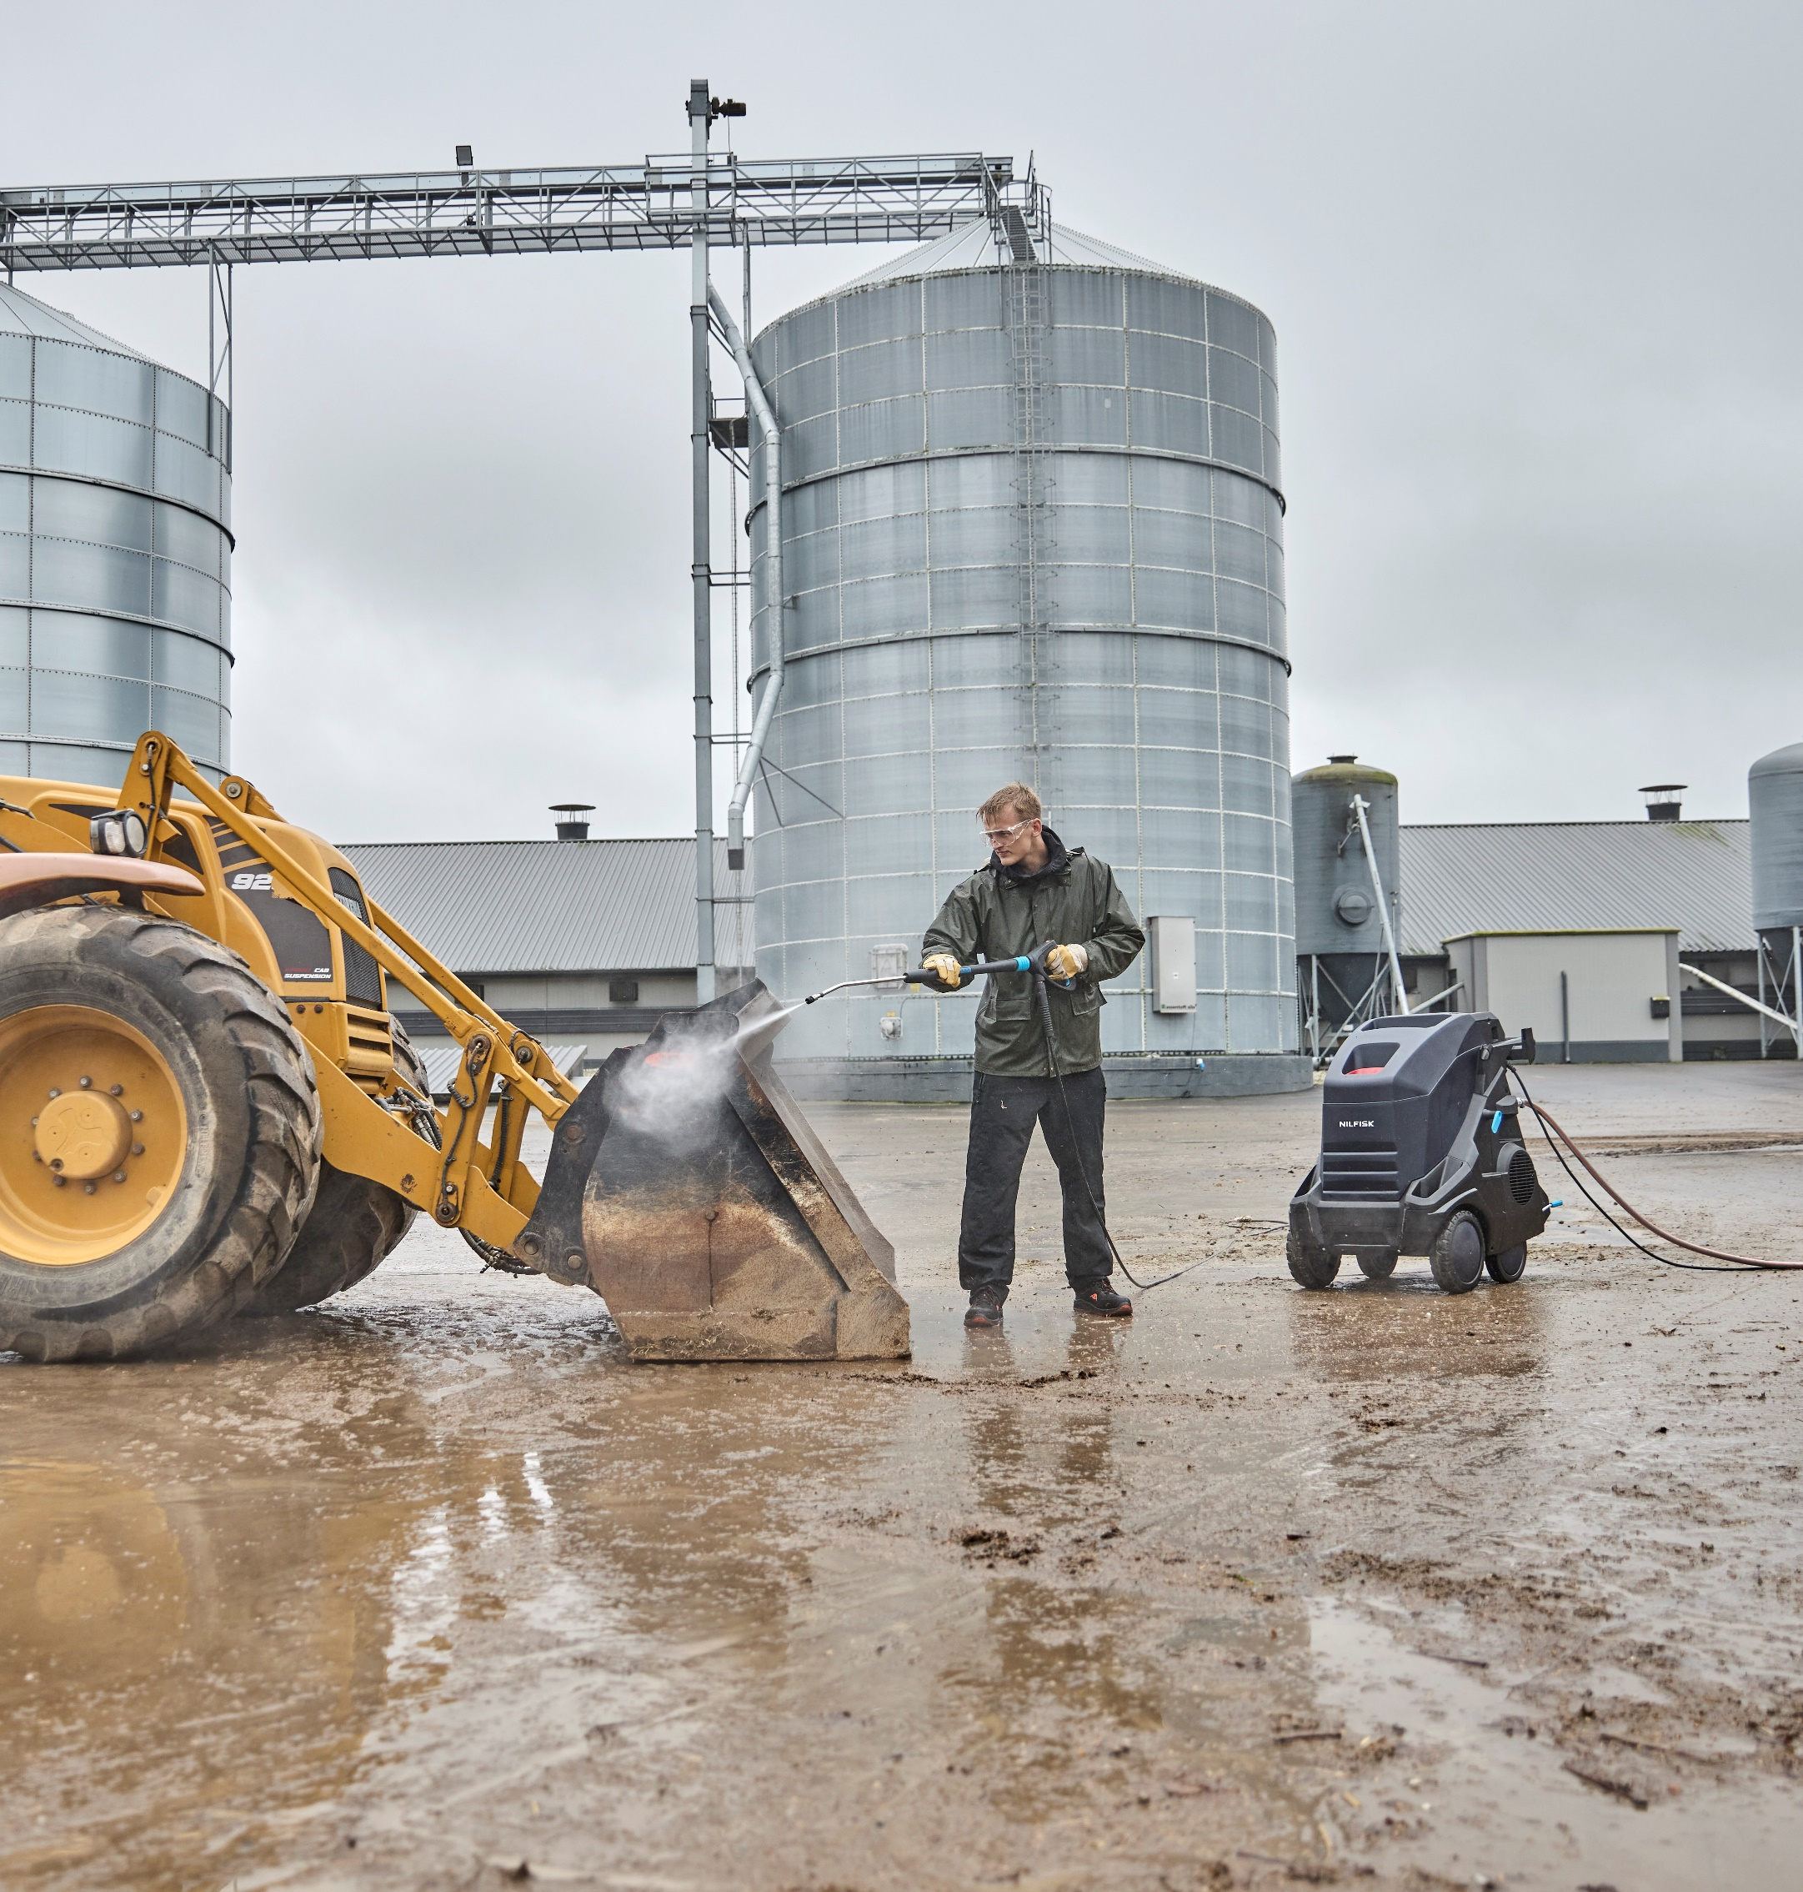
Ventajas clave del producto
MH35-85
Rendimiento
  Tecnología de caldera líder en la industria con una eficiencia de hasta el 96%
  Bombas líderes en su categoría y boquillas de alta eficiencia
Control
  Configure la máquina con los ajustes de limpieza preferidos.
  Ajustes con bloqueo
Sostenibilidad
  Compatible con biocombustibles
  Eficiencia de combustible
  Dosificación precisa de detergente

Slide 40
9
Especificaciones técnicas

Slide 41
MH35
Modelos de gama avanzada: especificaciones técnicas.
Modelo |  | MH35C-180/780 PAX 400/3/50 EU | MH35C-145/600 PA 230/1/50 UE | MH35C-145/600 PAX 230/1/50 EU
Número de artículo |  | 107147103 | 107147153 | 107147155
Tensión de alimentación | V/fase/Hz | 400/3/50 | 230 V / 1~ / 50 Hz | 230 V / 1~ / 50 Hz
Fusible | A | C10 | C16 | C16
Potencia nominal | kW | 5,3 | 3,7 | 3,7
Presión de trabajo | bar (MPa) | 180 | 145 | 145
Caudal de agua | l/h | 710 | 530 | 530
Caudal máximo de agua | l/h | 780 | 600 | 600
Temperatura máxima del agua de entrada | °C | 30 | 30 | 30
Presión máxima de entrada de agua | bar (MPa) | 10 | 10 | 10
Presión mínima de entrada de agua | bar (MPa) | 1 | 1 | 1
Dimensiones del embalaje (LxAnxAl) | mm | 1010x700x1016 mm | 1010x700x1016 mm | 1010x700x1016 mm
Peso | kg | 142 | 135 | 138
Nivel de presión sonora LPA. | dB(A) | 83 | 81 | 81
Nivel de potencia sonora LWA | dB(A) | 102 | 99 | 99
Impacto de limpieza | kg | 4,2 | 2,9 | 2,9
Tamaño de la boquilla | °/# | 0400 | 0340 | 0340
Temperatura máxima del agua (caliente / vapor) | °C | 90/150 | 90/150 | 90/150
Consumo de combustible con un aumento de temperatura de 45 °C | kg/h | 3,1 | 2,3 | 2,3
Capacidad de calefacción | kW | 51 | 51 | 51
Depósito de combustible | l | 15 | 15 | 15
Tipo de combustible de la caldera |  | Diésel/Biodiésel | Diésel/Biodiésel | Diésel/Biodiésel
Depósito de detergente | l | 1x10 | 1x10 | 1x10

Slide 42
MH45
Modelos de la gama avanzada: especificaciones técnicas.
Modelo |  | MH45M-200/960 FA 400/3/50 EU | MH45M-200/960 FAX 400/3/50 UE | MH45M-200/960 PAX 400/3/50 EU
Número de artículo |  | 107147104 | 107147105 | 107147106
Tensión de alimentación | V/fase/Hz | 400/3/50 | 400/3/50 | 400/3/50
Fusible | A | C16 | C16 | C16
Potencia nominal | kW | 7,2 | 7,2 | 7,2
Presión de trabajo | bar (MPa) | 200 | 200 | 200
Caudal de agua | l/h | 890 | 890 | 890
Caudal máximo de agua | l/h | 960 | 960 | 960
Temperatura máxima del agua de entrada | °C | 30 | 30 | 30
Presión máxima de entrada de agua | bar (MPa) | 10 | 10 | 10
Presión mínima de entrada de agua | bar (MPa) | 1 | 1 | 1
Dimensiones del embalaje (LxAnxAl) | mm | 1010x700x1016 mm | 1010x700x1016 mm | 1010x700x1016 mm
Peso | kg | 167 | 165 | 165
Nivel de presión sonora LPA. | dB(A) | 76 | 76 | 78
Nivel de potencia sonora LWA | dB(A) | 94 | 94 | 97
Impacto de limpieza | kg | 5,5 | 5,5 | 5,5
Tamaño de la boquilla | °/# | 4750 | 4750 | 0475
Temperatura máxima del agua (caliente / vapor) | °C | 90/150 | 90/150 | 90/150
Consumo de combustible con un aumento de temperatura de 45 °C | kg/h | 3,8 | 3,8 | 3,8
Capacidad de calefacción | kW | 66 | 66 | 66
Depósito de combustible | l | 15 | 15 | 15
Tipo de combustible de la caldera |  | Diésel/Biodiésel | Diésel/Biodiésel | Diésel/Biodiésel
Depósito de detergente | l | 1x10 | 1x10 | 1x10

Slide 43
MH55
Modelos de gama avanzada: especificaciones técnicas.
Modelo |  | MH55M-220/1100 FA 400/3/50 EU | MH55M-220/1100 FAX 400/3/50 EU | MH55M-220/1100 PAX 400/3/50 EU
Número de artículo |  | 107147107 | 107147108 | 107147109
Tensión de alimentación | V/fase/Hz | 400/3/50 | 400/3/50 | 400/3/50
Fusible | A | C16 | C16 | C16
Potencia nominal | kW | 7,9 | 7,9 | 7,9
Presión de trabajo | bar (MPa) | 220 | 220 | 220
Caudal de agua | l/h | 1050 | 1050 | 1050
Caudal máximo de agua | l/h | 1100 | 1100 | 1100
Temperatura máxima del agua de entrada | °C | 30 | 30 | 30
Presión máxima de entrada de agua | bar (MPa) | 10 | 10 | 10
Presión mínima de entrada de agua | bar (MPa) | 2 | 2 | 2
Dimensiones del embalaje (LxAnxAl) | mm | 1188x700x1020 mm | 1188x700x1020 mm | 1188x700x1020 mm
Peso | kg | 210 | 213 | 209
Nivel de presión sonora LPA. | dB(A) | 75 | 75 | 77
Nivel de potencia sonora LWA | dB(A) | 94 | 94 | 96
Impacto de limpieza | kg | 6,6 | 6,6 | 6,6
Tamaño de la boquilla | °/# | 0550 | 0550 | 0550
Temperatura máxima del agua (caliente / vapor) | °C | 90/150 | 90/150 | 90/150
Consumo de combustible con un aumento de temperatura de 45 °C | kg/h | 4,5 | 4,5 | 4,6
Capacidad de calefacción | kW | 85 | 85 | 85
Depósito de combustible | l | 30 | 30 | 30
Tipo de combustible de la caldera |  | Diésel/Biodiésel | Diésel/Biodiésel | Diésel/Biodiésel
Depósito de detergente | l | 2x10 | 2x10 | 2x10

Slide 44
MH35
Modelos avanzados: características principales
 | MH35C-180/780 PAX 400/3/50 EU | MH35C-145/600 PA 230/1/50 UE | MH35C-145/600 PAX 230/1/50 EU
 | 107147103 | 107147153 | 107147155
Caldera de Alta Eficiencia Energética | • | • | •
Caldera EcoPower™
Calificación de eficiencia según EUnited (%) | 95 | 95 | 95
Material del cabezal de la bomba | NA3 | NA3 | NA3
Material de los pistones | Acero inoxidable | Acero inoxidable | Acero inoxidable
Material del cabezal de la bomba | Latón | Latón | Latón
Arranque/parada automáticos | • | • | •
Carrete de manguera | • |  | •
Soporte para pistola pulverizadora | • | • | •
Gancho para cable giratorio | • | • | •
Soporte doble para lanzas | • | • | •
Sensor de combustible | • | • | •
Sensor de llama | • | • | •
Sensor de temperatura de gases de escape | • | • | •
Cámara de la caldera de acero inoxidable | • | • | •
Pantalla LCD | • | • | •
Conexión Bluetooth para el servicio | • | • | •
Diagnóstico y detección de fallos de la máquina | • | • | •
Almacenamiento de lanza y pistola pulverizadora | • | • | •
Monofásico |  | • | •
Trifásico | •
1450 rpm
Depósito de detergente | • | • | •
Detergente integrado | • | • | •
Indicador de mantenimiento | • | • | •
Sistema de detergente de alta presión | • | • | •
Regulación de la presión del agua | • | • | •
Tanque de ruptura de agua | • | • | •
Transportable mediante carretilla elevadora | • | • | •
Visor de combustible | • | • | •
Sistema de seguridad por bajo nivel de aceite en la bomba | • | • | •
Seguridad ante nivel bajo de agua | • | • | •
Antical | • | • | •
Caja de almacenamiento | • | • | •

Slide 45
MH45
Modelos avanzados: características principales
 | MH45M-200/960 FA 400/3/50 EU | MH45M-200/960 FAX 400/3/50 UE | MH45M-200/960 PAX 400/3/50 EU
 | 107147104 | 107147105 | 107147106
Caldera de Alta Eficiencia Energética | • | • | •
Caldera EcoPower™
Calificación de eficiencia según EUnited (%) | 96 | 96 | 96
Material del cabezal de la bomba | NA5 | NA5 | NA5
Material de los pistones | Cerámica integral | Cerámica integral | Cerámica integral
Material del cabezal de la bomba | Latón | Latón | Latón
Arranque/parada automáticos | • | • | •
Carrete de manguera |  | • | •
Soporte para pistola pulverizadora | • | • | •
Gancho para cable giratorio | • | • | •
Soporte doble para lanzas | • | • | •
Sensor de combustible | • | • | •
Sensor de llama | • | • | •
Sensor de temperatura de gases de escape | • | • | •
Cámara de la caldera de acero inoxidable | • | • | •
Pantalla LCD | • | • | •
Conexión Bluetooth para el servicio | • | • | •
Diagnóstico y detección de fallos de la máquina | • | • | •
Almacenamiento de lanza y pistola pulverizadora | • | • | •
Monofásico
Trifásico | • | • | •
1450 rpm | • | • | •
Depósito de detergente | • | • | •
Detergente integrado | • | • | •
Indicador de mantenimiento | • | • | •
Sistema de detergente de alta presión | • | • | •
Regulación de la presión del agua | • | • | •
Tanque de ruptura de agua | • | • | •
Transportable mediante carretilla elevadora | • | • | •
Visor de combustible | • | • | •
Sistema de seguridad por bajo nivel de aceite en la bomba | • | • | •
Seguridad ante nivel bajo de agua | • | • | •
Antical | • | • | •
Caja de almacenamiento | • | • | •

Slide 46
MH55
Modelos de gama avanzada: características
 | MH55M-220/1100 FA 400/3/50 EU | MH55M-220/1100 FAX 400/3/50 EU | MH55M-220/1100 PAX 400/3/50 EU
 | 107147107 | 107147108 | 107147109
Caldera de Alta Eficiencia Energética | • | • | •
Caldera EcoPower™
Calificación de eficiencia según EUnited (%) | 95 | 95 | 95
Material del cabezal de la bomba | NA5 | NA5 | NA5
Material de los pistones | Cerámica integral | Cerámica integral | Cerámica integral
Material del cabezal de la bomba | Latón | Latón | Latón
Arranque/parada automáticos | • | • | •
Carrete de manguera |  | • | •
Soporte para pistola pulverizadora | • | • | •
Gancho para cable giratorio | • | • | •
Soporte doble para lanzas | • | • | •
Sensor de combustible | • | • | •
Sensor de llama | • | • | •
Sensor de temperatura de gases de escape | • | • | •
Cámara de la caldera de acero inoxidable | • | • | •
Pantalla LCD | • | • | •
Conexión Bluetooth para el servicio | • | • | •
Diagnóstico y detección de fallos de la máquina | • | • | •
Almacenamiento de lanza y pistola pulverizadora | • | • | •
Monofásico
Trifásico | • | • | •
1450 rpm | • | • | •
Depósito de detergente | • | • | •
Detergente integrado | • | • | •
Indicador de mantenimiento | • | • | •
Sistema de detergente de alta presión | • | • | •
Regulación de la presión del agua | • | • | •
Tanque de ruptura de agua | • | • | •
Transportable mediante carretilla elevadora | • | • | •
Visor de combustible | • | • | •
Sistema de seguridad por bajo nivel de aceite en la bomba | • | • | •
Seguridad ante nivel bajo de agua | • | • | •
Antical | • | • | •
Caja de almacenamiento | • | • | •

Slide 47
MH30-50
Modelos de gama estándar: especificaciones técnicas.
Modelo |  | MH30C-180/780 PA 400/3/50 EU | MH40M-190/940 PA 400/3/50 EU | MH50M-220/1100 PA 400/3/50 EU
Número de artículo |  | 107147101 | 107147102 | 107147165
Tensión de alimentación | V/fase/Hz | 400/3/50 | 400/3/50 | 400/3/50
Fusible | A | C10 | C16 | C16
Potencia nominal | kW | 5,3 | 5,3 | 7,9
Presión de trabajo | bar (MPa) | 180 | 190 | 220
Caudal de agua | l/h | 720 | 880 | 1050
Caudal máximo de agua | l/h | 780 | 940 | 1100
Temperatura máxima del agua de entrada | °C | 40 | 40 | 40
Presión máxima de entrada de agua | bar (MPa) | 10 | 10 | 10
Presión mínima de entrada de agua | bar (MPa) | 1 | 1 | 2
Dimensiones del embalaje (LxAnxAl) | mm | 1010x700x1016 mm | 1010x700x1016 mm | 1188x700x1020 mm
Peso | kg | 135 | 190 | 220
Nivel de presión sonora LPA. | dB(A) | 83 | 77 | 77
Nivel de potencia sonora LWA | dB(A) | 102 | 95 | 96
Impacto de limpieza | kg | 4,2 | 5,2 | 6,6
Tamaño de la boquilla | °/# | 0400 | 0500 | 0550
Temperatura máxima del agua (caliente / vapor) | °C | 90 | 90 | 90
Consumo de combustible con un aumento de temperatura de 45 °C | kg/h | 3,2 | 3,2 | 4,7
Capacidad de calefacción | kW | 51 | 66 | 85
Depósito de combustible | l | 15 | 15 | 30
Tipo de combustible de la caldera |  | Diésel/Biodiésel | Diésel/Biodiésel | Diésel/Biodiésel
Depósito de detergente | l | No aplica | No aplica | No aplica

Slide 48
MH30-50
Modelos de la gama estándar: Características
 | MH30C-180/780 PA 400/3/50 EU | MH40M-190/940 PA 400/3/50 EU | MH50M-220/1100 PA 400/3/50 EU
 | 107147101 | 107147102 | 107147165
Caldera EcoPower™ | • | • | •
Calificación de eficiencia según EUnited (%) | 93 | 94 | 93
Material del cabezal de la bomba | NA3 | N3 | NA5
Material de los pistones | Acero inoxidable | Cerámica integral | Cerámica integral
Material del cabezal de la bomba | Latón | Latón | Latón
Arranque/parada automáticos | • | • | •
Carrete de manguera
Soporte para pistola pulverizadora | • | • | •
Gancho para cable giratorio | • | • | •
Soporte doble para lanzas | • | • | •
Sensor de combustible | • | • | •
Sensor de llama
Sensor de temperatura de gases de escape | • | • | •
Cámara de la caldera de acero inoxidable
Pantalla LCD
Conexión Bluetooth para el servicio | • | • | •
Diagnóstico y detección de fallos de la máquina
Almacenamiento de lanza y pistola pulverizadora | • | • | •
Monofásico
Trifásico | • | • | •
1450 rpm |  | • | •
Depósito de detergente
Detergente integrado
Indicador de mantenimiento
Sistema de detergente de alta presión
Regulación de la presión del agua
Tanque de ruptura de agua | • | • | •
Transportable mediante carretilla elevadora | • | • | •
Visor de combustible | •
Sistema de seguridad por bajo nivel de aceite en la bomba
Seguridad ante nivel bajo de agua
Antical
Caja de almacenamiento | • | • | •

Slide 49
10
PAC

Slide 50
MH35
Accesorios incluidos de serie
Descripción |  | MH35C-180/780 PAX 400/3/50 EU | MH35C-145/600 PA 230/1/50 UE | MH35C-145/600 PAX 230/1/50 EU
 | Número de artículo | 107147103 | 107147153 | 107147155
Ergo 2000 estándar con función giratoria | 106404757 |  |  | 
Manguera de alta presión DN6x10M AGR-QC | 106404766 |  | 
Manguera de alta presión DN6X15M AGR-QC | 106404764 |  |  | 
Manguera de alta presión DN8x10M AGR-QC | 106404762
MANGUERA DE ALTA PRESIÓN DN8X15M AGR-QC | 106404763
Manguera de alta presión DN8x20m AGR-QC | 106404765
Lanza Tornado 100, sin boquilla | 106404782 |  |  | 
Lanza Tornado 112 sin boquilla | 106404779
Carrete de manguera | 106404803 |  |  | 
Boquilla 0340 | 101119735 |  |  | 
Boquilla 0400 | 101119738 | 
Boquilla 0475 | 301150005
Boquilla 0500 | 101119741
Boquilla 0550 | 101119743
Entrada de agua del filtro 5000 mm² 50 µm MH Azul | 107143705
Acoplamiento de entrada | 61369 |  |  | 

Slide 51
MH45
Accesorios incluidos de serie
Descripción |  | MH45M-200/960 FA 400/3/50 EU | MH45M-200/960 FAX 400/3/50 UE | MH45M-200/960 PAX 400/3/50 EU
 | Número de artículo | 107147104 | 107147105 | 107147106
Ergo 2000 estándar con función giratoria | 106404757 |  |  | 
Manguera de alta presión DN6x10M AGR-QC | 106404766
Manguera de alta presión DN6X15M AGR-QC | 106404764
Manguera de alta presión DN8x10M AGR-QC | 106404762 | 
MANGUERA DE ALTA PRESIÓN DN8X15M AGR-QC | 106404763 |  |  | 
Manguera de alta presión DN8x20m AGR-QC | 106404765
Lanza Tornado 100, sin boquilla | 106404782 |  |  | 
Lanza Tornado 112 sin boquilla | 106404779
Carrete de manguera | 106404803 |  |  | 
Boquilla 0340 | 101119735
Boquilla 0400 | 101119738
Boquilla 0475 | 301150005 |  |  | 
Boquilla 0500 | 101119741
Boquilla 0550 | 101119743
Entrada de agua del filtro 5000 mm² 50 µm MH Azul | 107143705 |  |  | 
Acoplamiento de entrada | 61369 |  |  | 

Slide 52
MH55
Accesorios incluidos de serie
Descripción |  | MH55M-220/1100 FA 400/3/50 EU | MH55M-220/1100 FAX 400/3/50 EU | MH55M-220/1100 PAX 400/3/50 EU
 | Número de artículo | 107147107 | 107147108 | 107147109
Ergo 2000 estándar con función giratoria | 106404757 |  |  | 
Manguera de alta presión DN6x10M AGR-QC | 106404766
Manguera de alta presión DN6X15M AGR-QC | 106404764
Manguera de alta presión DN8x10M AGR-QC | 106404762 | 
MANGUERA DE ALTA PRESIÓN DN8X15M AGR-QC | 106404763
Manguera de alta presión DN8x20m AGR-QC | 106404765 |  |  | 
Lanza Tornado 100, sin boquilla | 106404782
Lanza Tornado 112 sin boquilla | 106404779 |  |  | 
Carrete de manguera | 106404803 |  |  | 
Boquilla 0340 | 101119735
Boquilla 0400 | 101119738
Boquilla 0475 | 301150005
Boquilla 0500 | 101119741
Boquilla 0550 | 101119743 |  |  | 
Entrada de agua del filtro 5000 mm² 50 µm MH Azul | 107143705 |  |  | 
Acoplamiento de entrada | 61369 |  |  | 

Slide 53
MH30-50
Accesorios incluidos de serie
Descripción |  | MH30C-180/780 PA 400/3/50 EU | MH40M-190/940 PA 400/3/50 EU | MH50M-220/1100 PA 400/3/50 EU
 | Número de artículo | 107147101 | 107147102 | 107147165
Ergo 2000 estándar con función giratoria | 106404757 |  |  | 
Manguera de alta presión DN6x10M AGR-QC | 106404766 | 
Manguera de alta presión DN6X15M AGR-QC | 106404764
Manguera de alta presión DN8x10M AGR-QC | 106404762 |  |  | 
MANGUERA DE ALTA PRESIÓN DN8X15M AGR-QC | 106404763
Manguera de alta presión DN8x20m AGR-QC | 106404765
Lanza universal 94 sin boquilla | 106404790 |  | 
Lanza universal 108 sin boquilla | 106404789 |  |  | 
Boquilla 0400 | 101119738 | 
Boquilla 0500 | 101119741 |  | 
Boquilla 0550 | 101119743 |  |  | 
Boquilla 0600 | 101119744
Entrada de agua del filtro 5000 mm² 50 µm MH Azul | 107143705 |  |  | 
Acoplamiento de entrada | 61369 |  |  | 

Slide 54
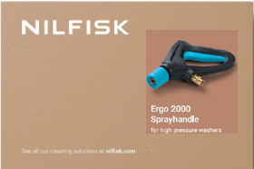
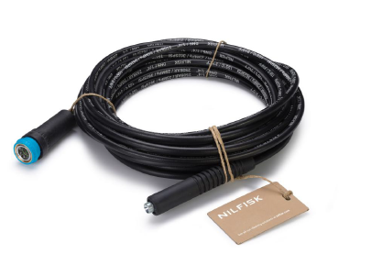
PAC
Embalaje y colores de accesorios actualizados para armonizar con las máquinas

